Slide 1





2023

Slide 2
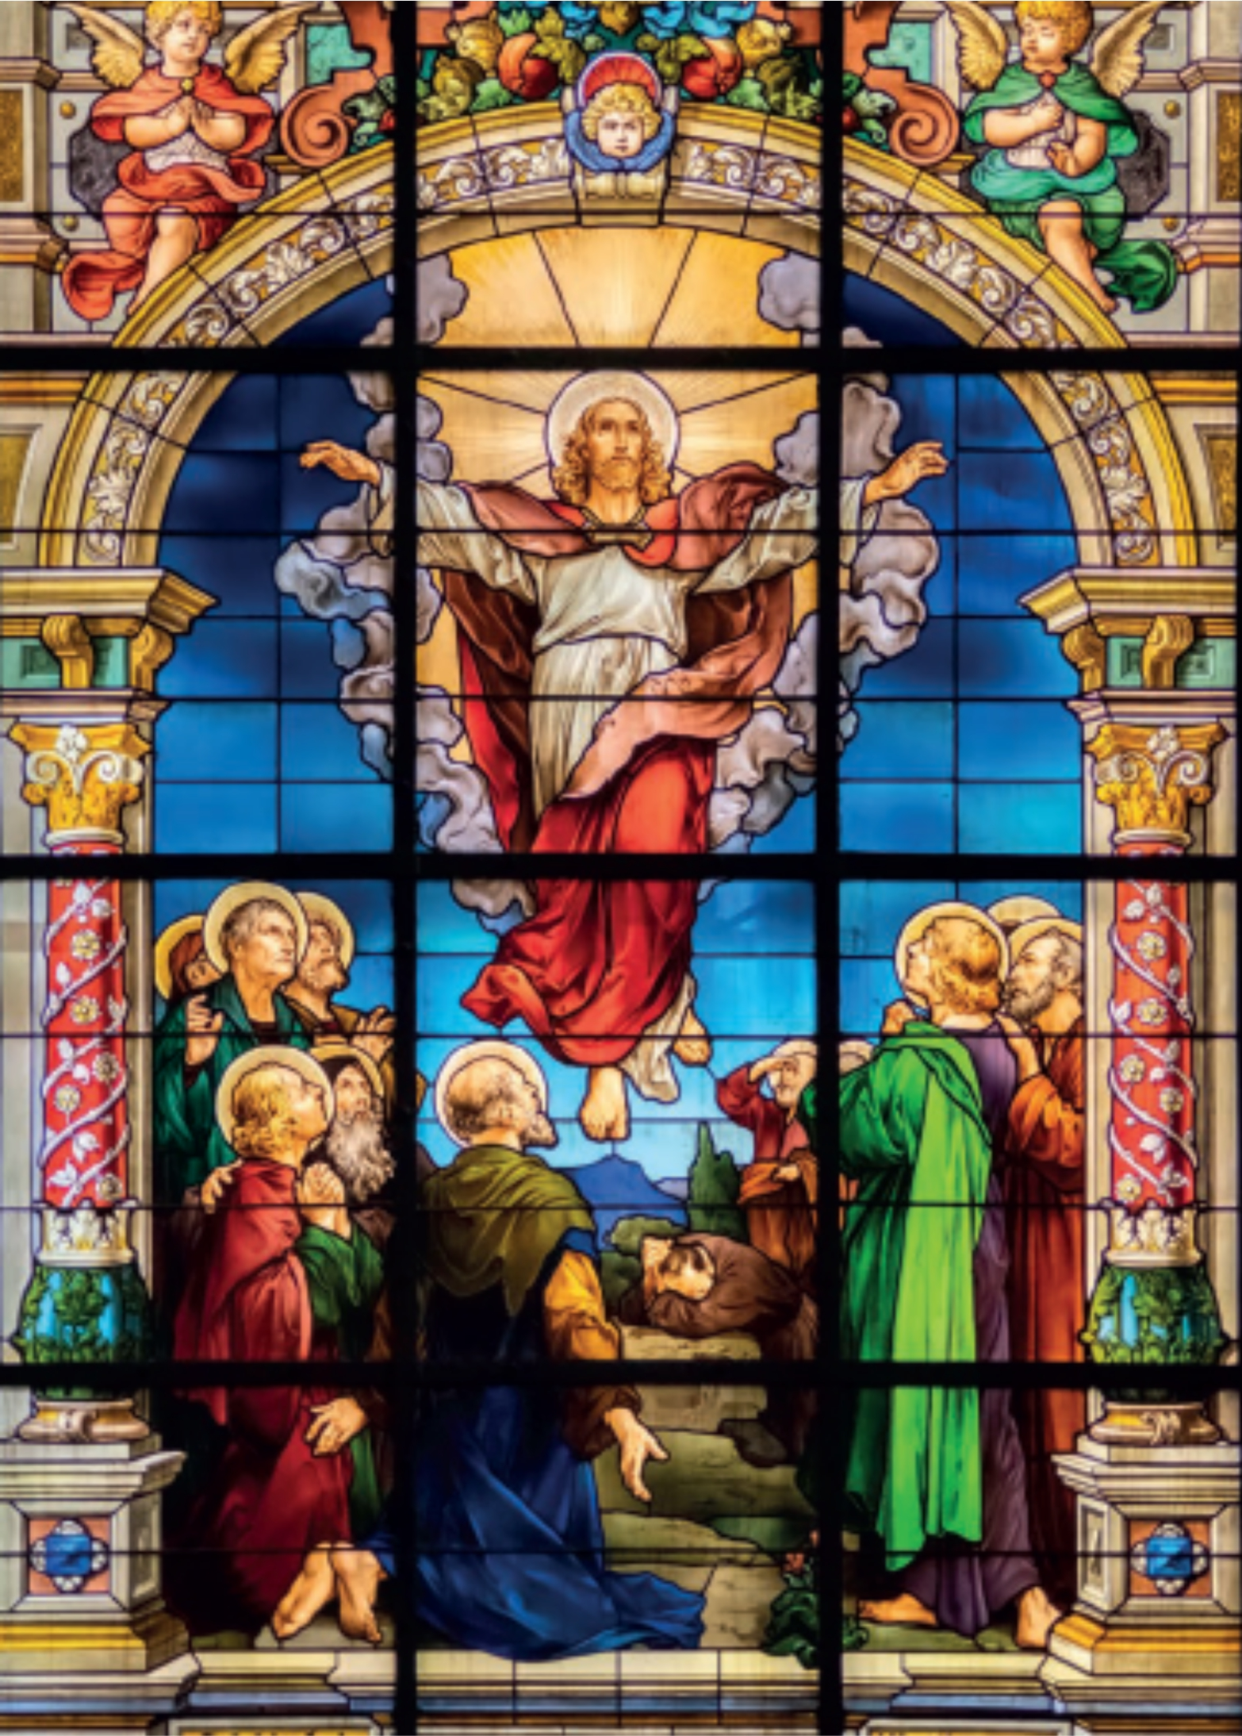
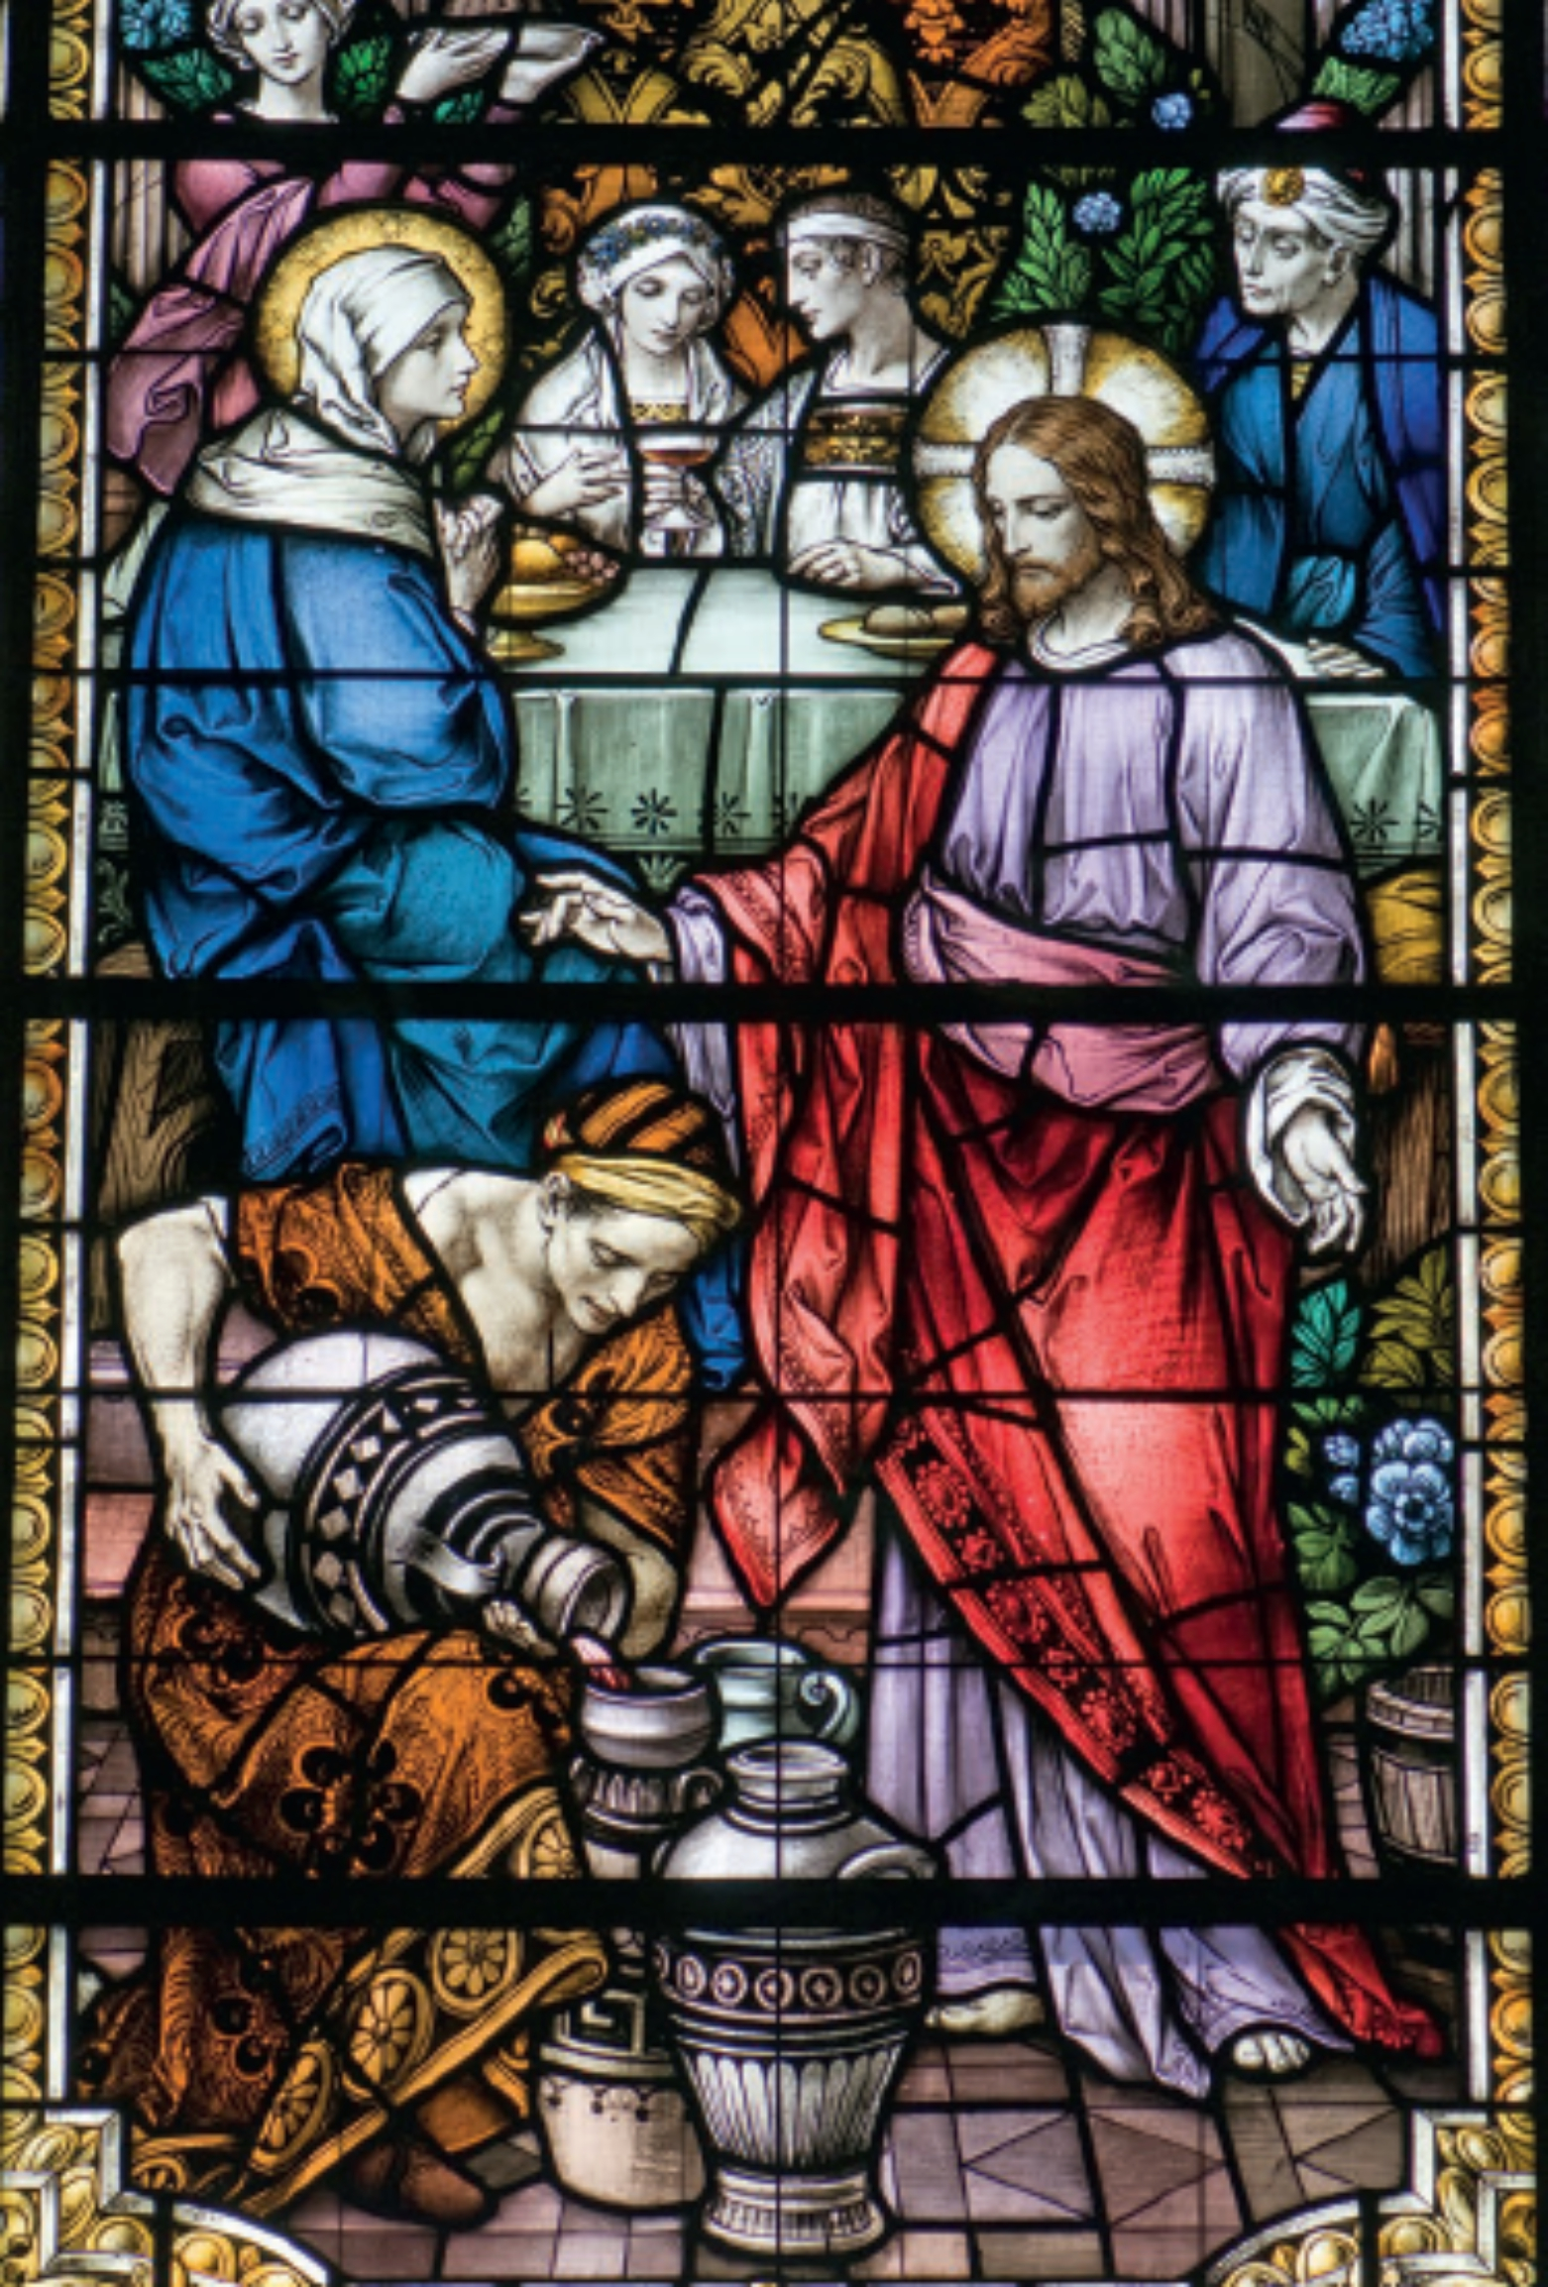
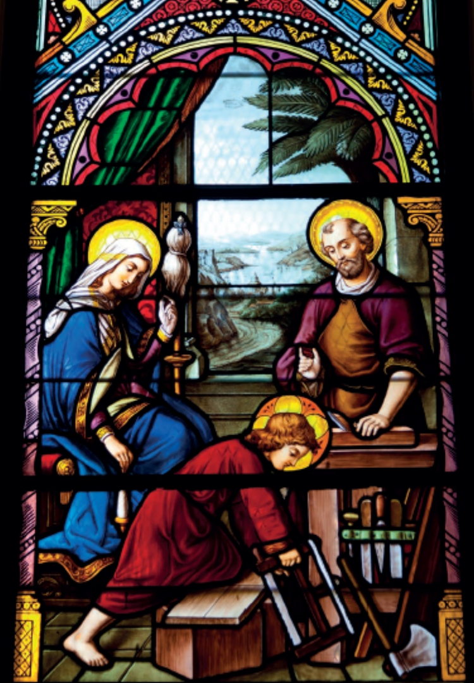
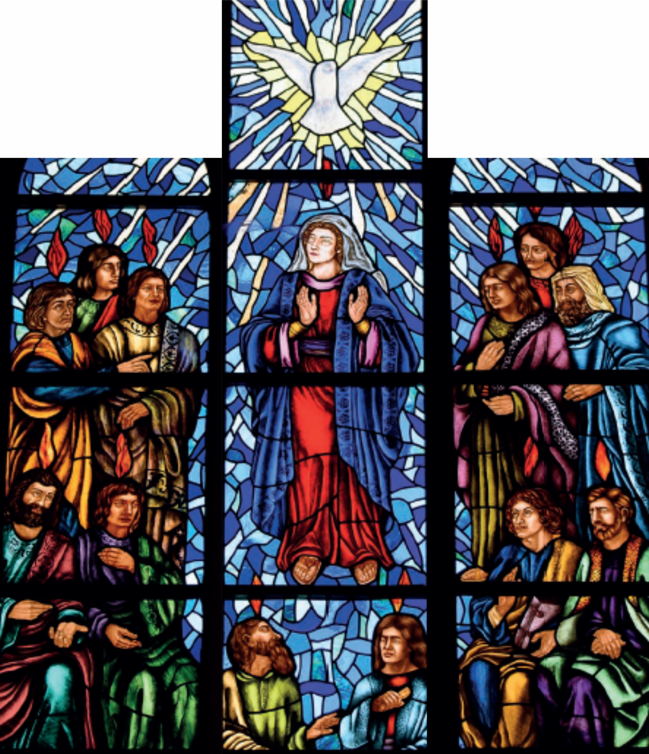

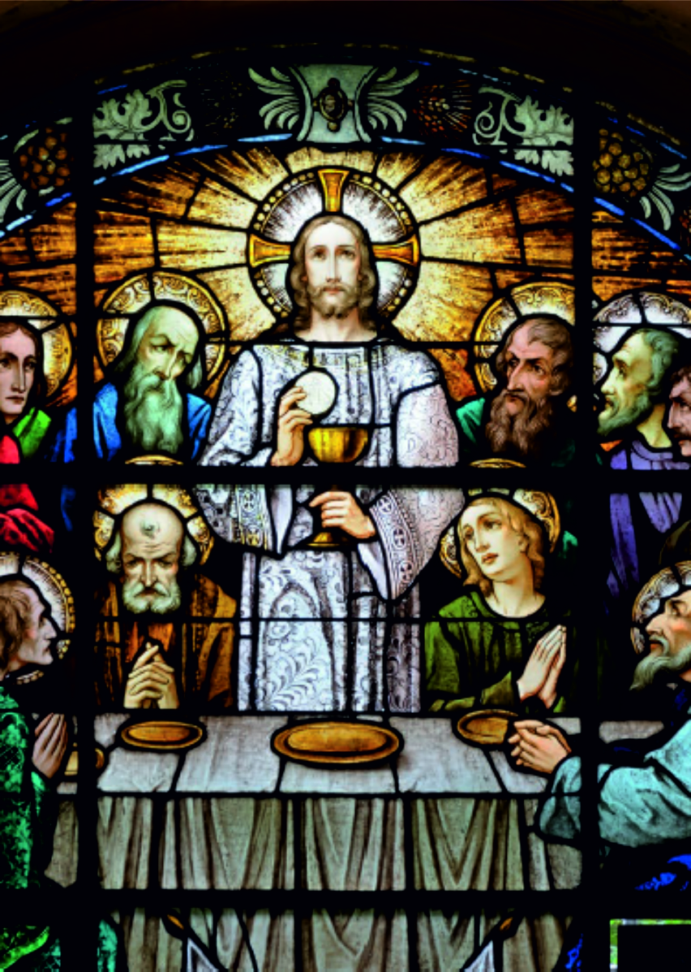
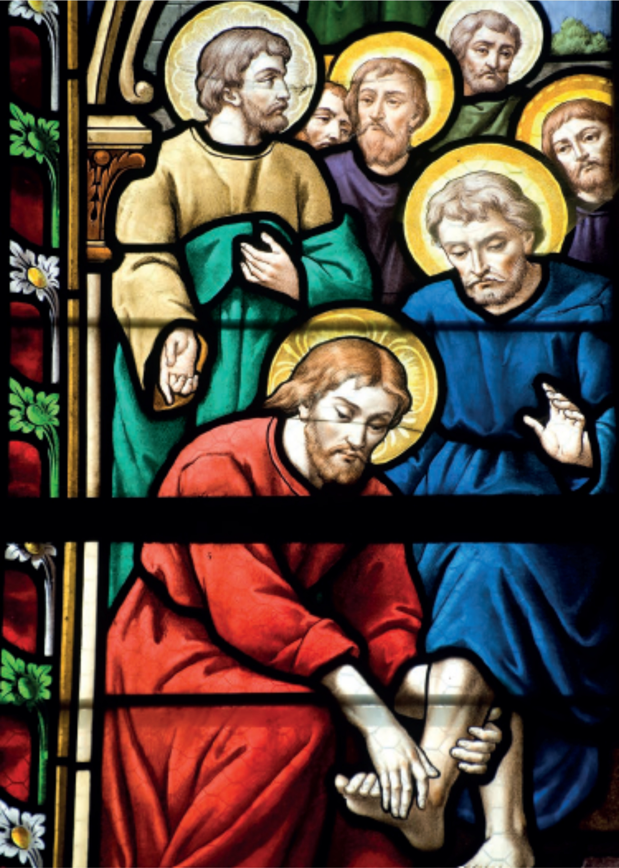
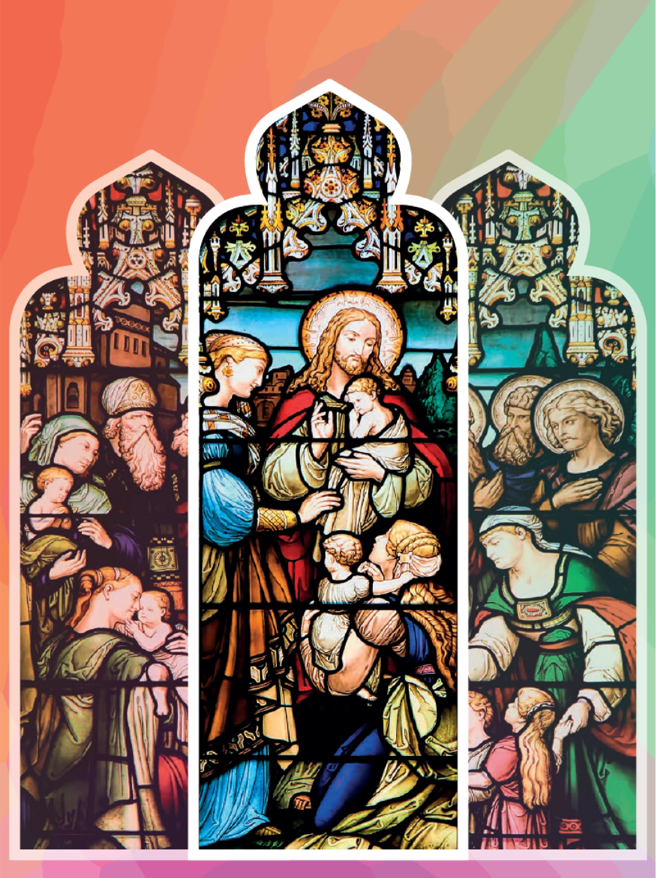
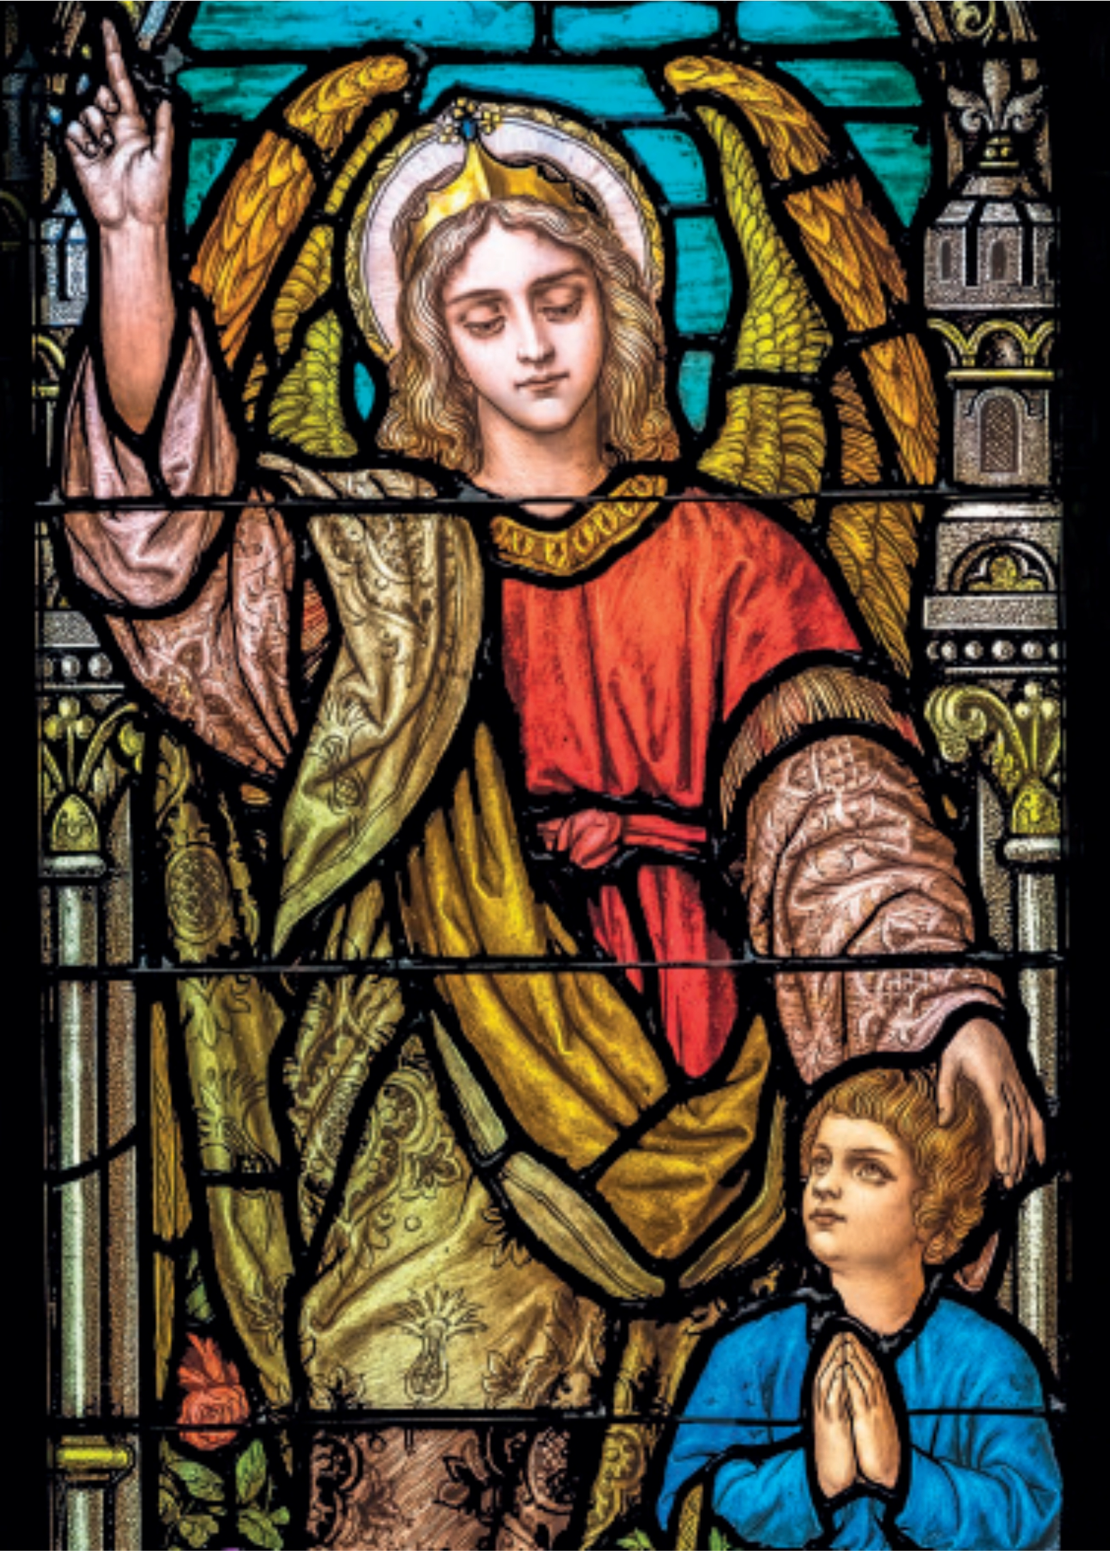
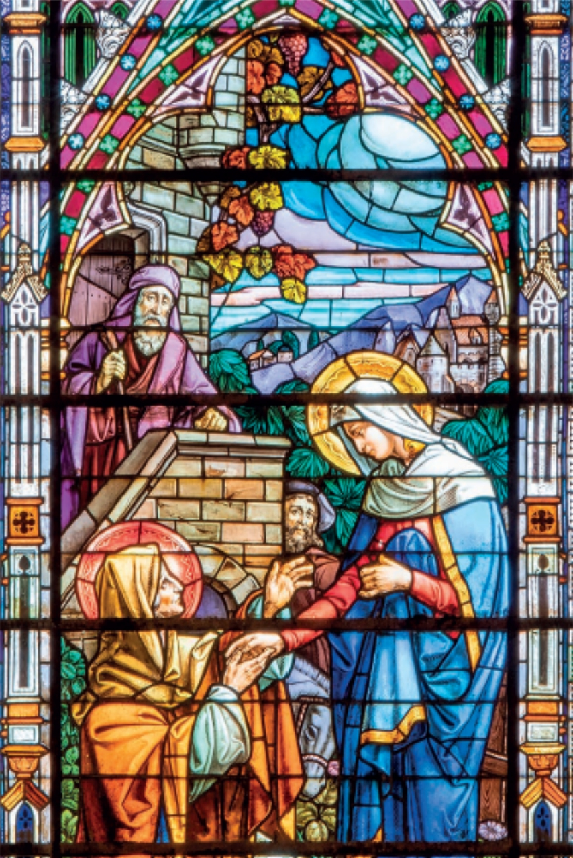
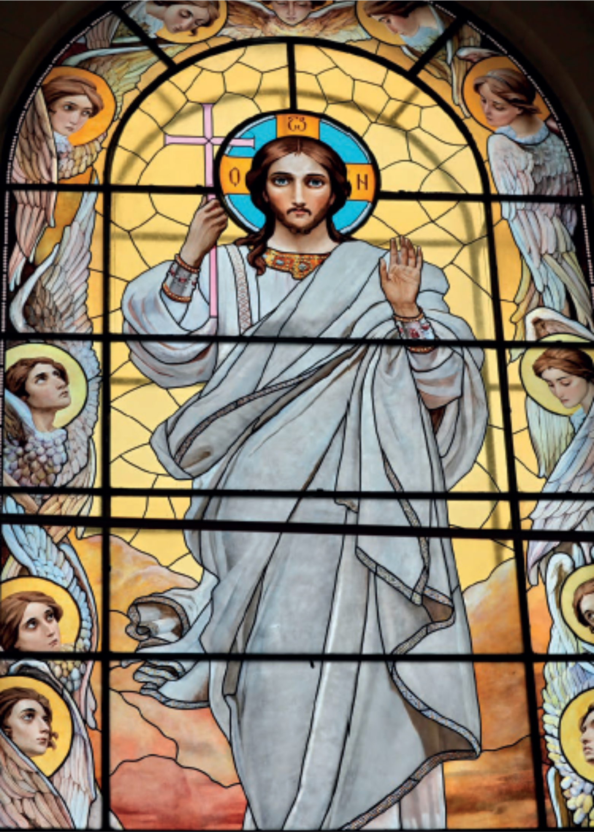
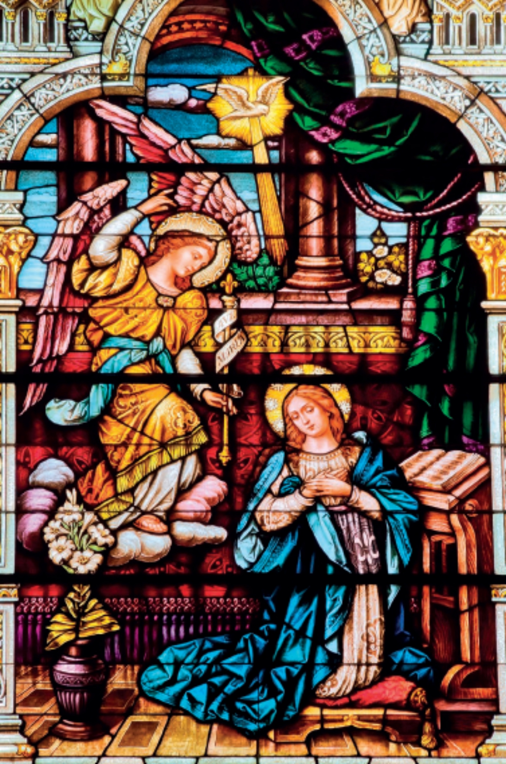
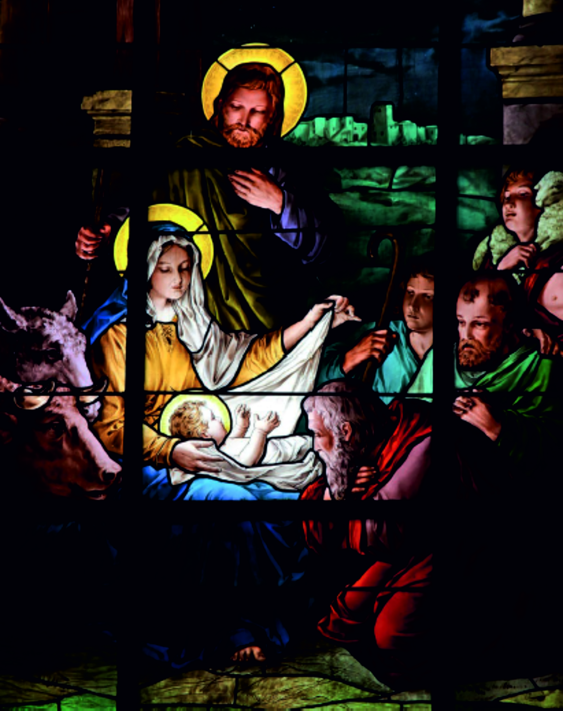
Gennaio
Giugno
Luglio
Maggio
Agosto
Aprile
Settembre
Marzo
Ottobre
Febbraio
Novembre
2023
Dicembre

Slide 3
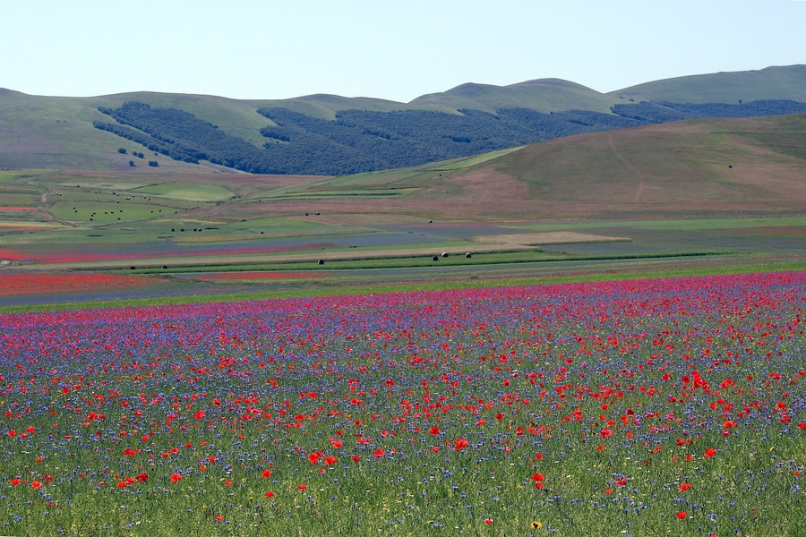

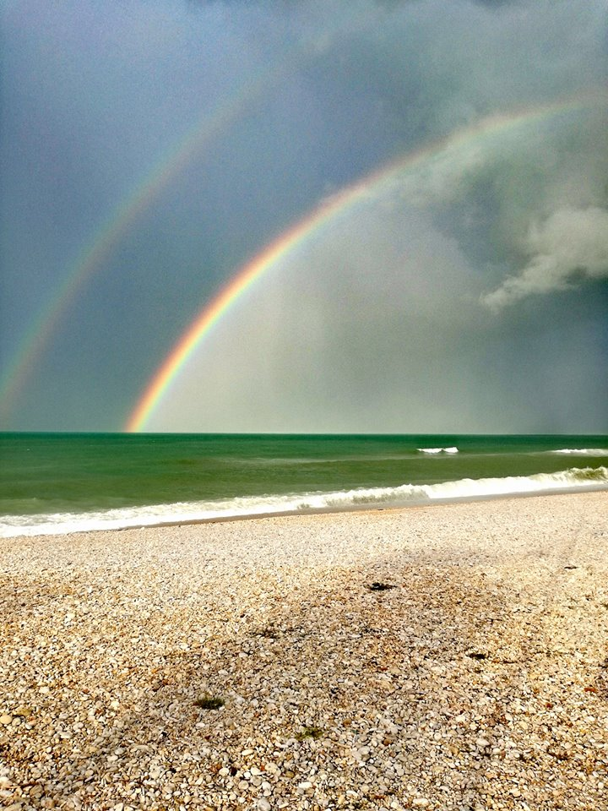
Gennaio
► Il seme del bene e della pace
germoglia e si sviluppa perché lo fa maturare l’amore misericordioso di Dio
▼
La vittoria
del Signore
è sicura
il suo amore
farà spuntare
e farà crescere
ogni seme
di bene presente
sulla terra
▼
Questo ci apre
alla fiducia
e alla speranza nonostante i drammi
le ingiustizie
le sofferenze
che incontriamo
L’annunciazione a Maria:
il «si» di una ragazza .
in un paesino sconosciuto .
è l’inizio .
della più grande rivoluzione della storia
(Foto Perry/ Shutterstock)

Slide 4
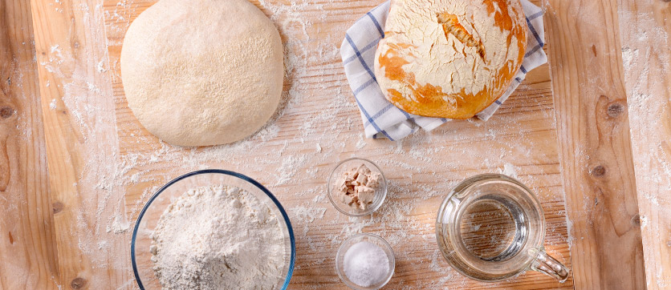
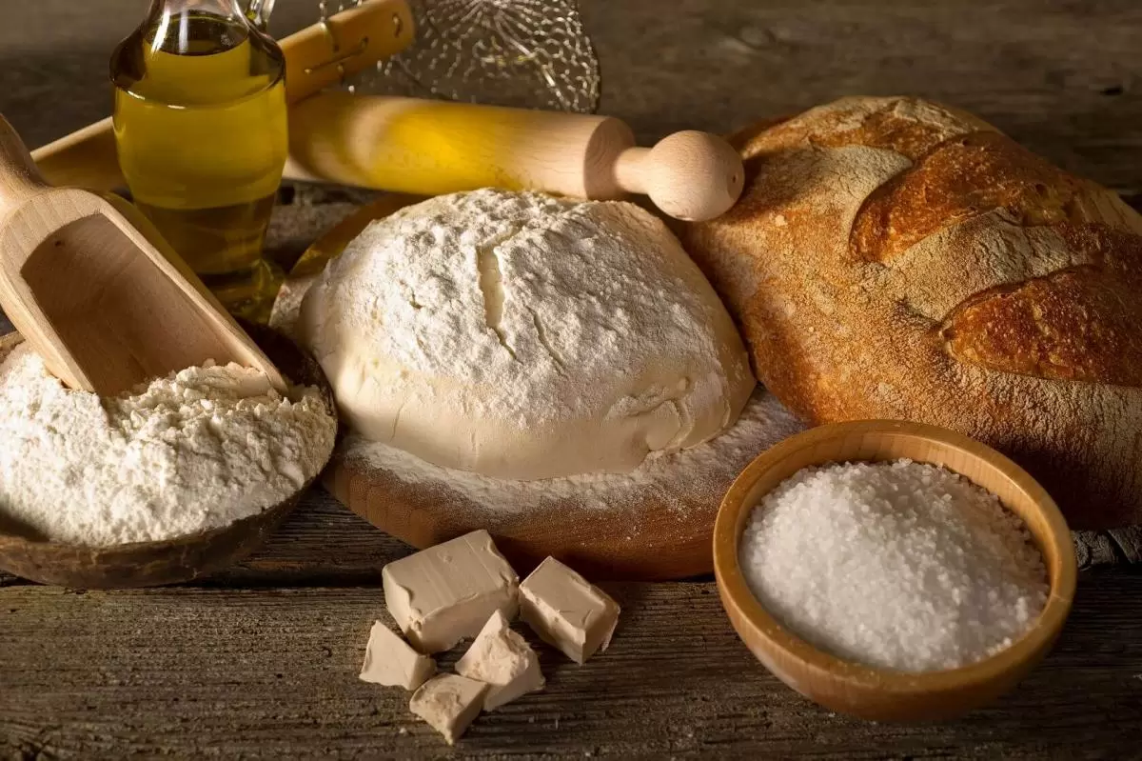
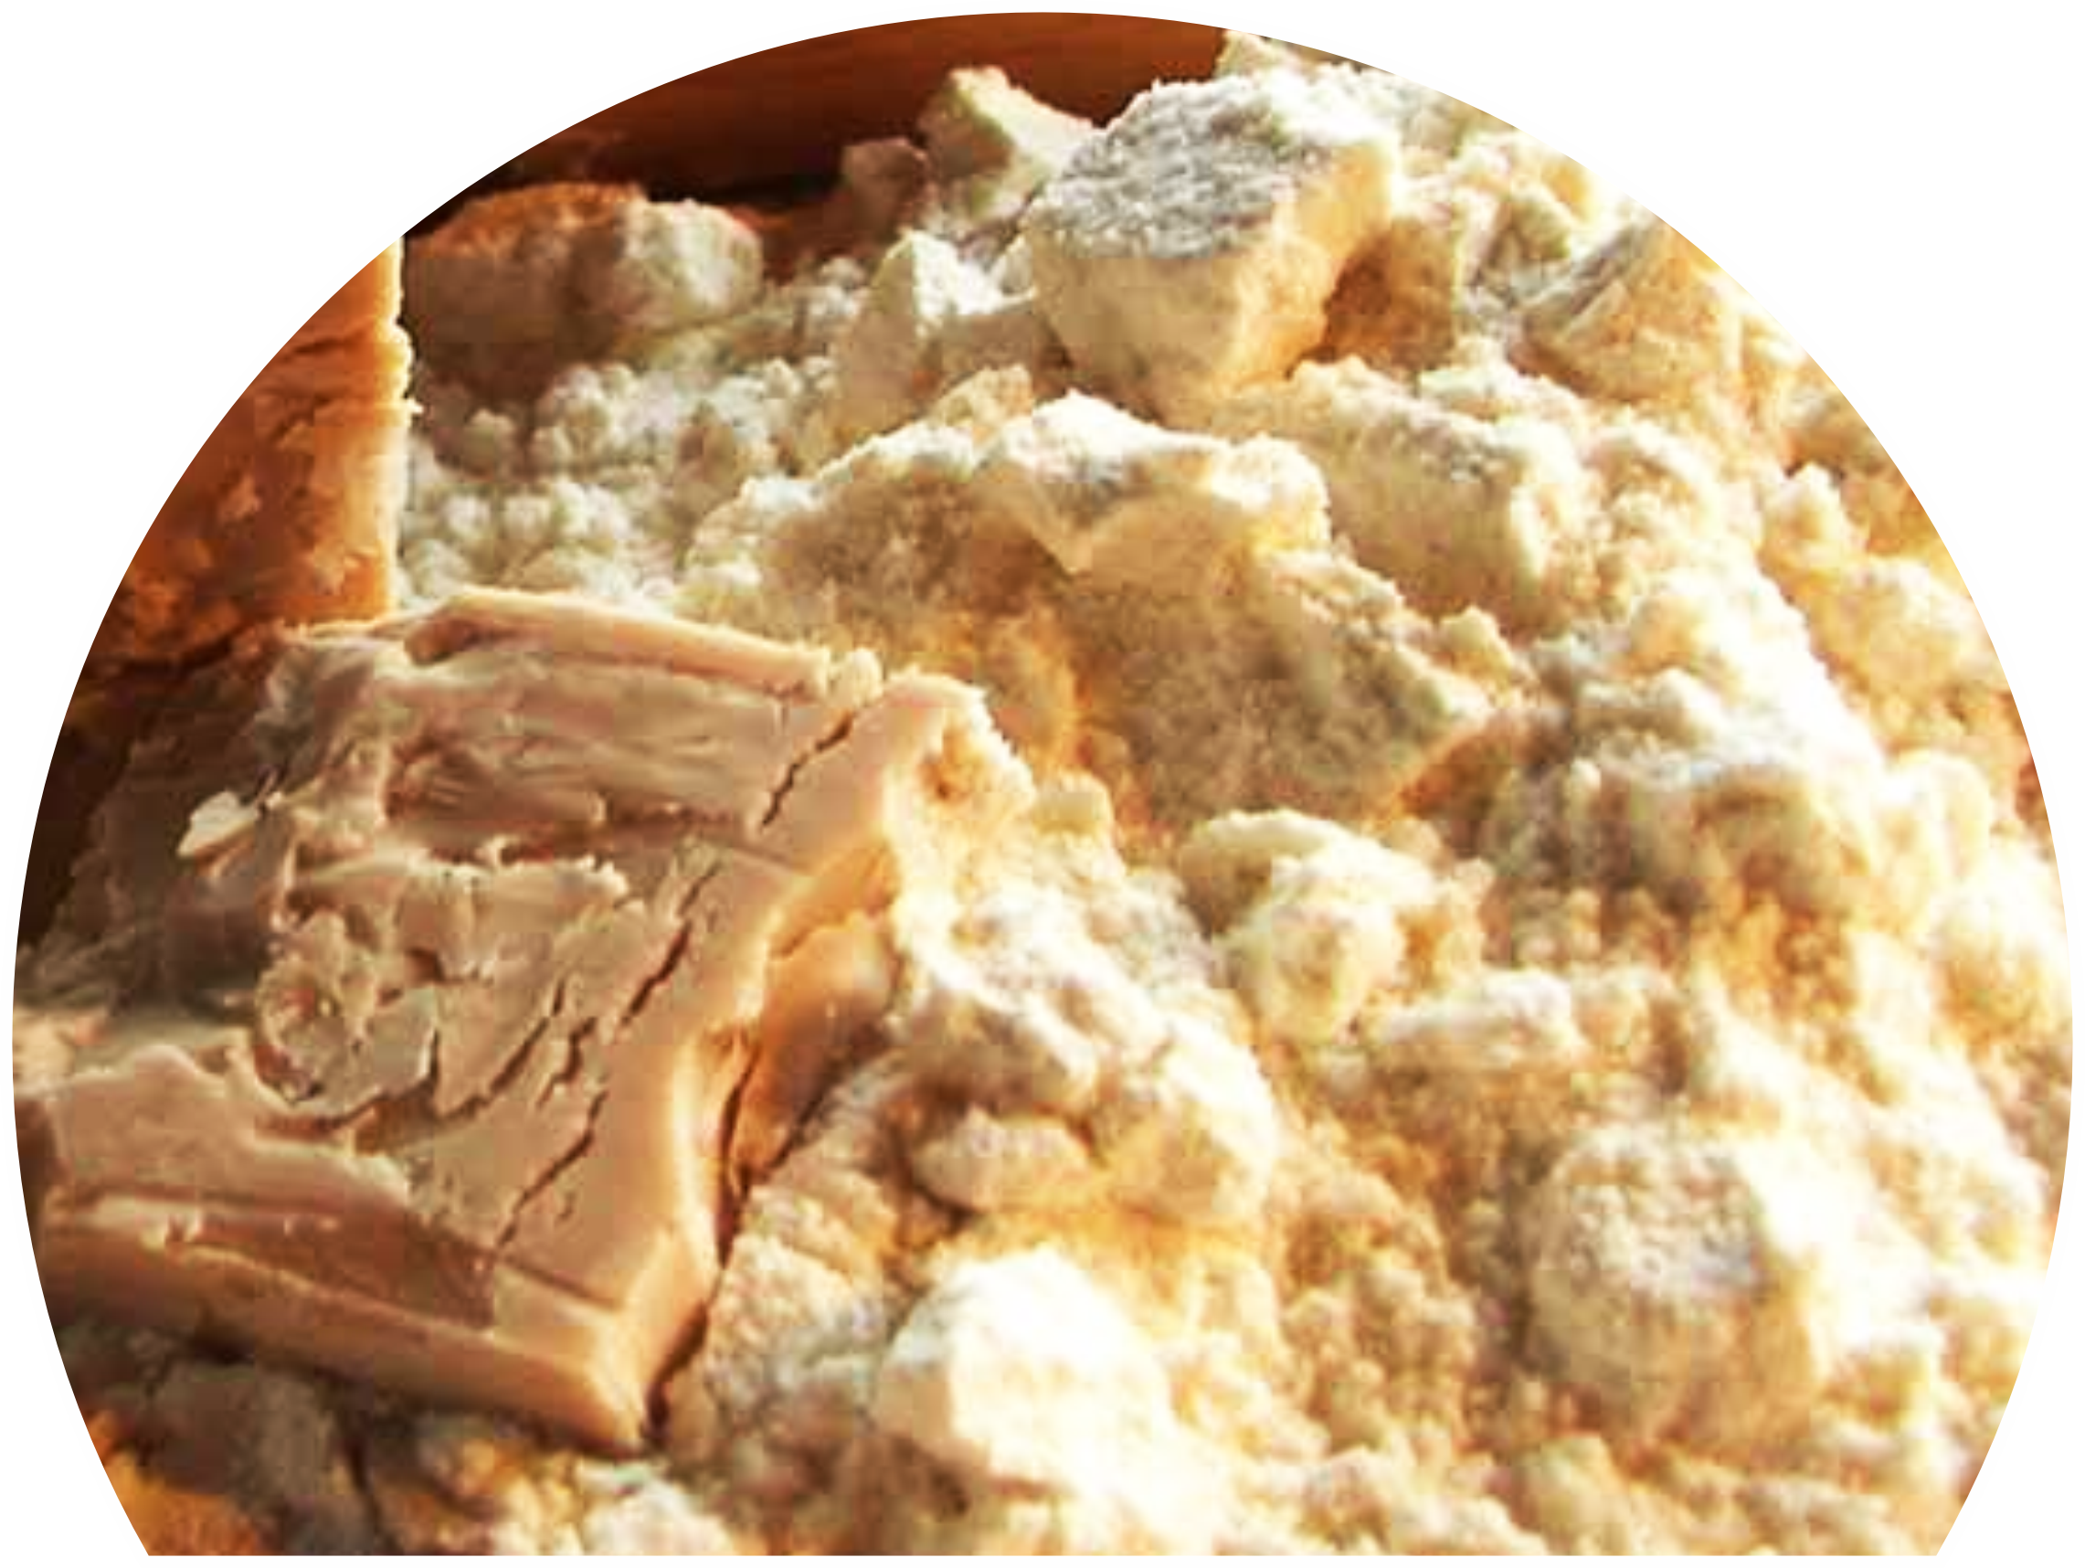
Febbraio
▼
Tra gli ingredienti
che usiamo per fare
il pane,
il lievito,
come sottolinea
il Signore nella parabola evangelica
non è il più grande
in quantità
anzi
► «Un po’ di lievito fa fermentare
tutta la pasta»
(Gal 5,9)
▼
Se ne usa
pochissimo ma ciò
che lo distingue è che è l’unico ingrediente vivo e poiché è vivo
ha la capacità di influenzare, condizionare e trasformare l’intera pasta
Visitazione
« Beata te che hai creduto! »
(Foto R. Sedmakova/ Shutterstock)

Slide 5
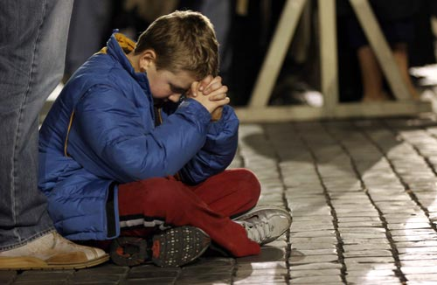

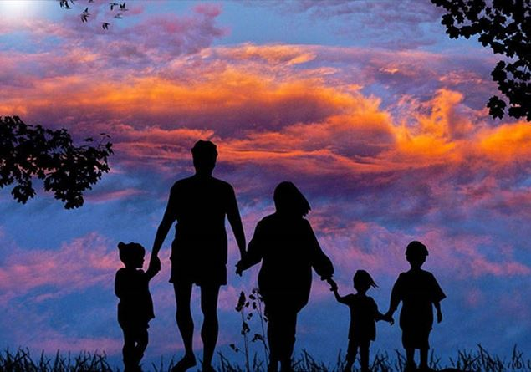
Marzo
► … a scoprire che ognuno di loro può essere come il lievito
di cui parla Gesù
▼
Intendiamo aiutare
i bambini e le bambine,
soprattutto
gli adolescenti
e i giovani,
…
▼
come il lievito
buono
che aiuta a crescere
e a rendere
più grande e saporito il “pane della
famiglia umana”
Predilezione dei bambini
« Lasciate stare i bambini e non impedite .
che vengano a me ,
perché Dio dà il suo Regno .
a quelli che sono come loro » .
Matteo 19,14 .
(Foto Photoprofi30/Shutterstock)

Slide 6
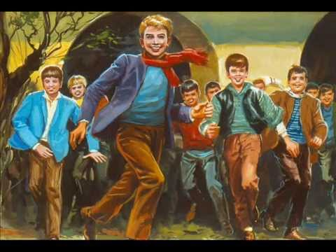
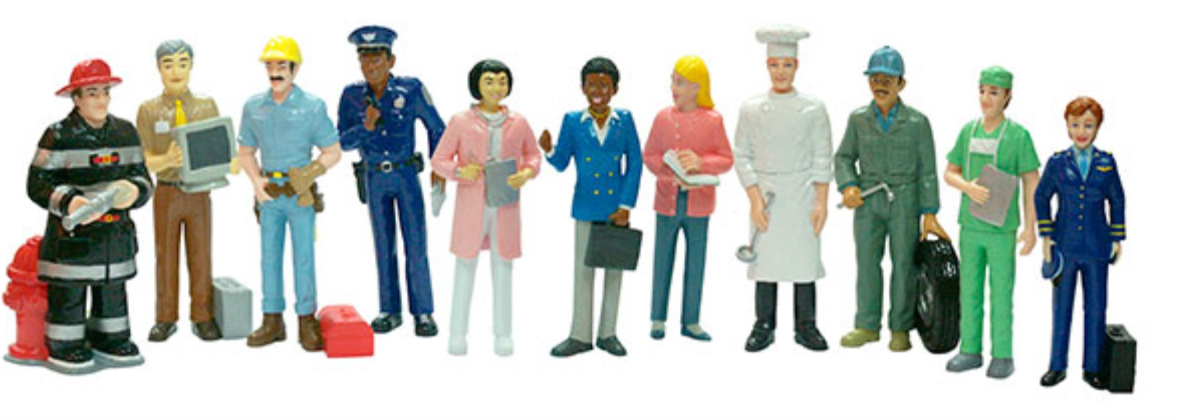
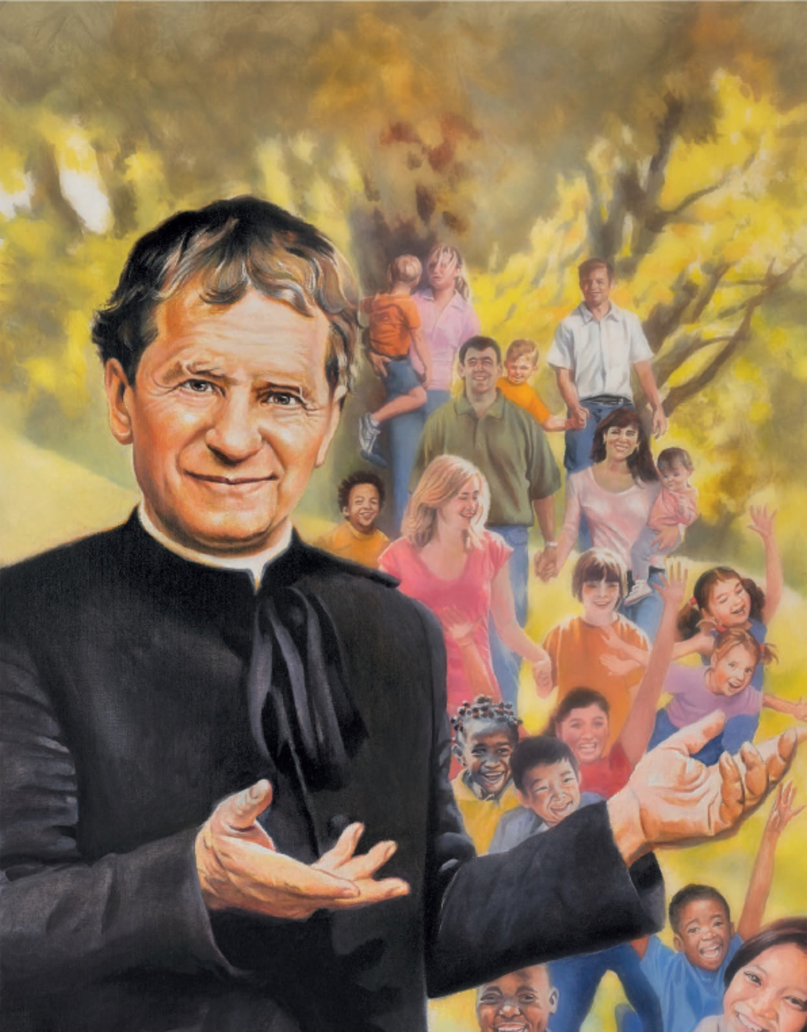
Aprile
► … di differente
estrazione sociale,
stato di vita,
profilo professionale
▼
Siamo nati carismaticamente come comunità
e come
comunione
di persone
…
▼
uniti dalla stessa missione
e motivati
dalla stessa carica carismatica
che don Bosco
sa comunicare
Eucarestia
« Fate questo in memoria di me »
(Foto P. Gaetano/iStock)

Slide 7
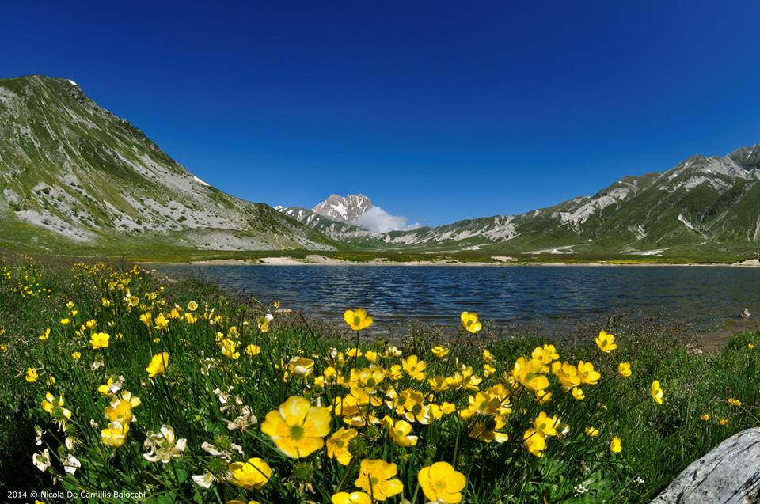
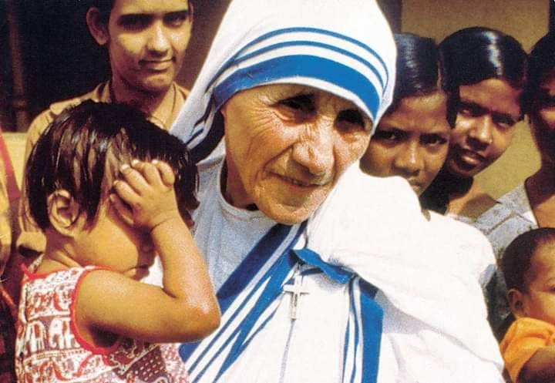

Maggio
► Perché solo ciò che è pienamente umano è divino.
► Vivere per Dio significa
riempire il mondo di sorpresa,
della “sorpresa di Dio”
▼
“Vivere per Dio” significa avere
un atteggiamento
di ricerca
di tutto ciò che
è ricco
nell’umanità.
▼
E lavorare
irradiando
il desiderio di ripristinare
l’ordine temporale sconvolto,
perché così spesso
lo abbiamo reso tale con le nostre azioni umane
Sacra Famiglia
« Il bambino cresceva e diventava .
sempre più robusto. Era pieno di sapienza .
e la benedizione di Dio era su di lui »
Luca 2,40.
(Foto ben bryant/Shutterstock)

Slide 8
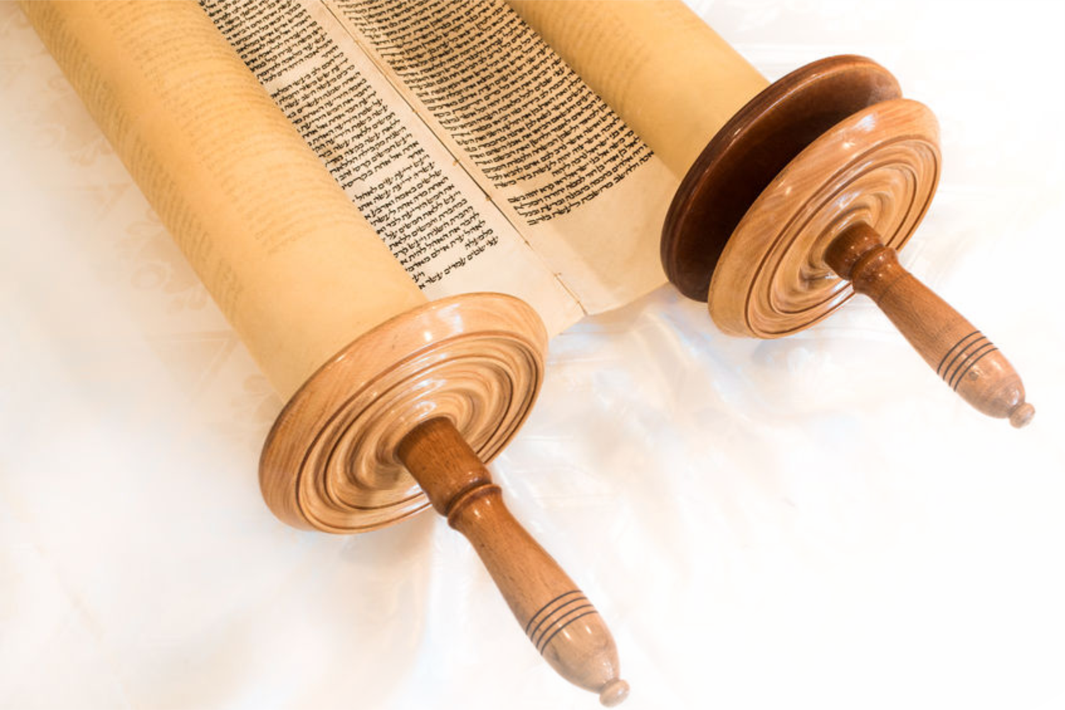
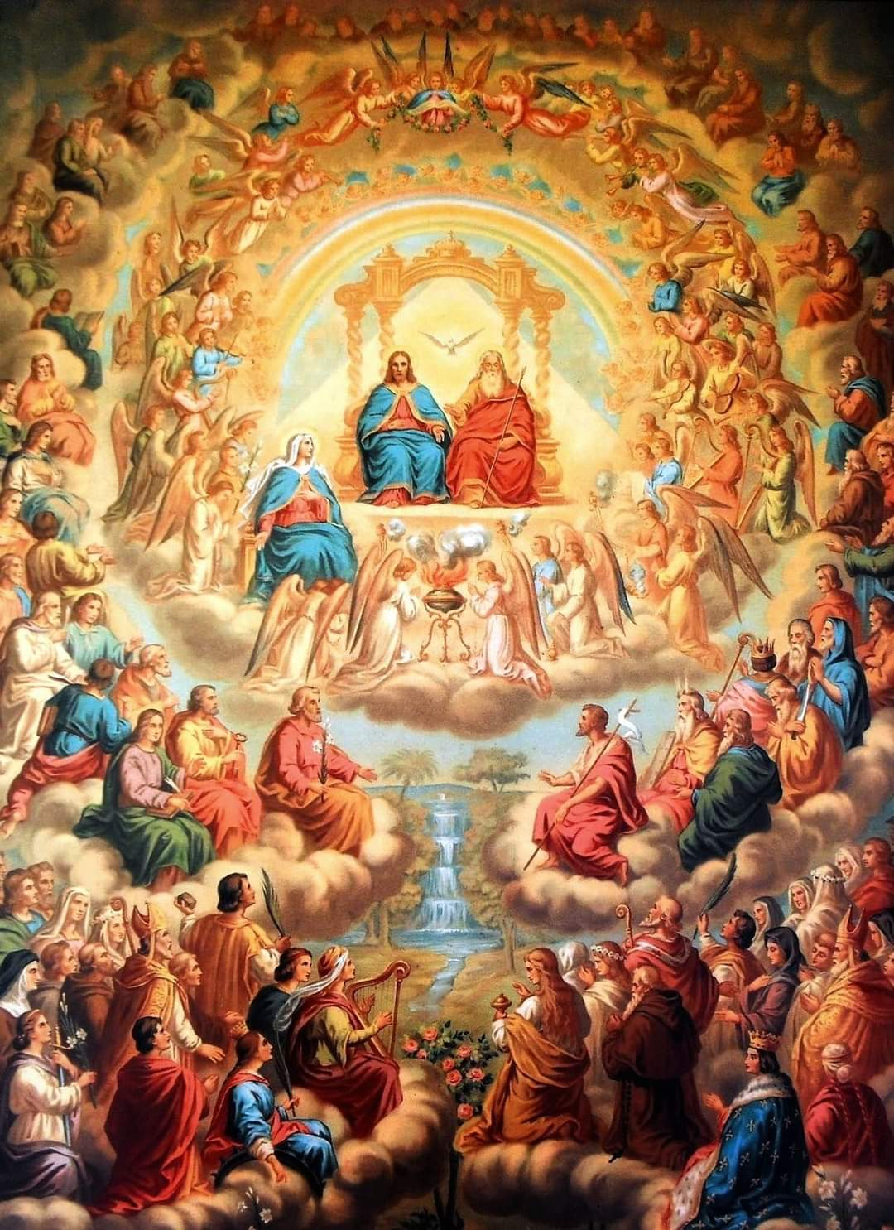
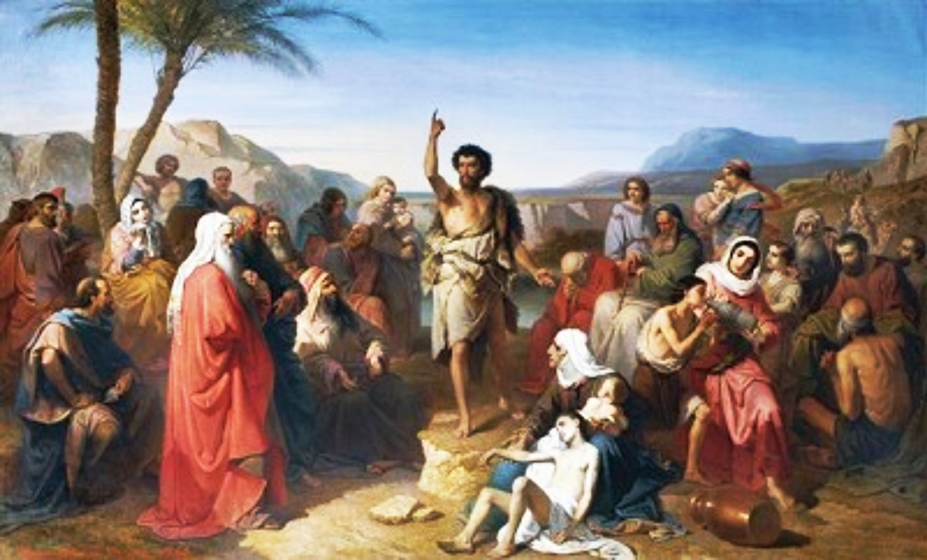
Giugno
► I vangeli sinottici riassumono l’insegnamento e la predicazione
di Gesù in questa frase
lapidaria:
▼
Il simbolo che ha dominato l’intera predicazione di Gesù,
la realtà che ha
dato senso a tutte
le sue attività,
è stato il
“regno di Dio”
▼
«Il tempo
è compiuto e
il regno di Dio
è vicino;
convertitevi
e credete
nel Vangelo»
(Mc 4,15)
Ascensione
« Andate dunque e ammaestrate tutte le nazioni ,
battezzandole nel nome del Padre e del Figlio .
e dello Spirito santo, insegnando loro ad osservare . tutto ciò che vi ho comandato. Ecco, io sono con voi tutti i giorni, fino alla fine del mondo »
Matteo 28,19-20.
(Foto AYImages/iStock)

Slide 9
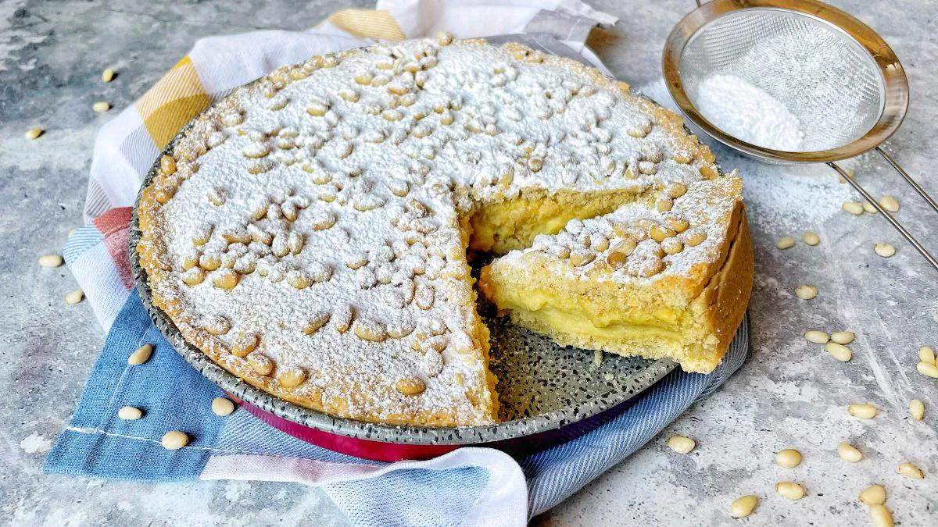
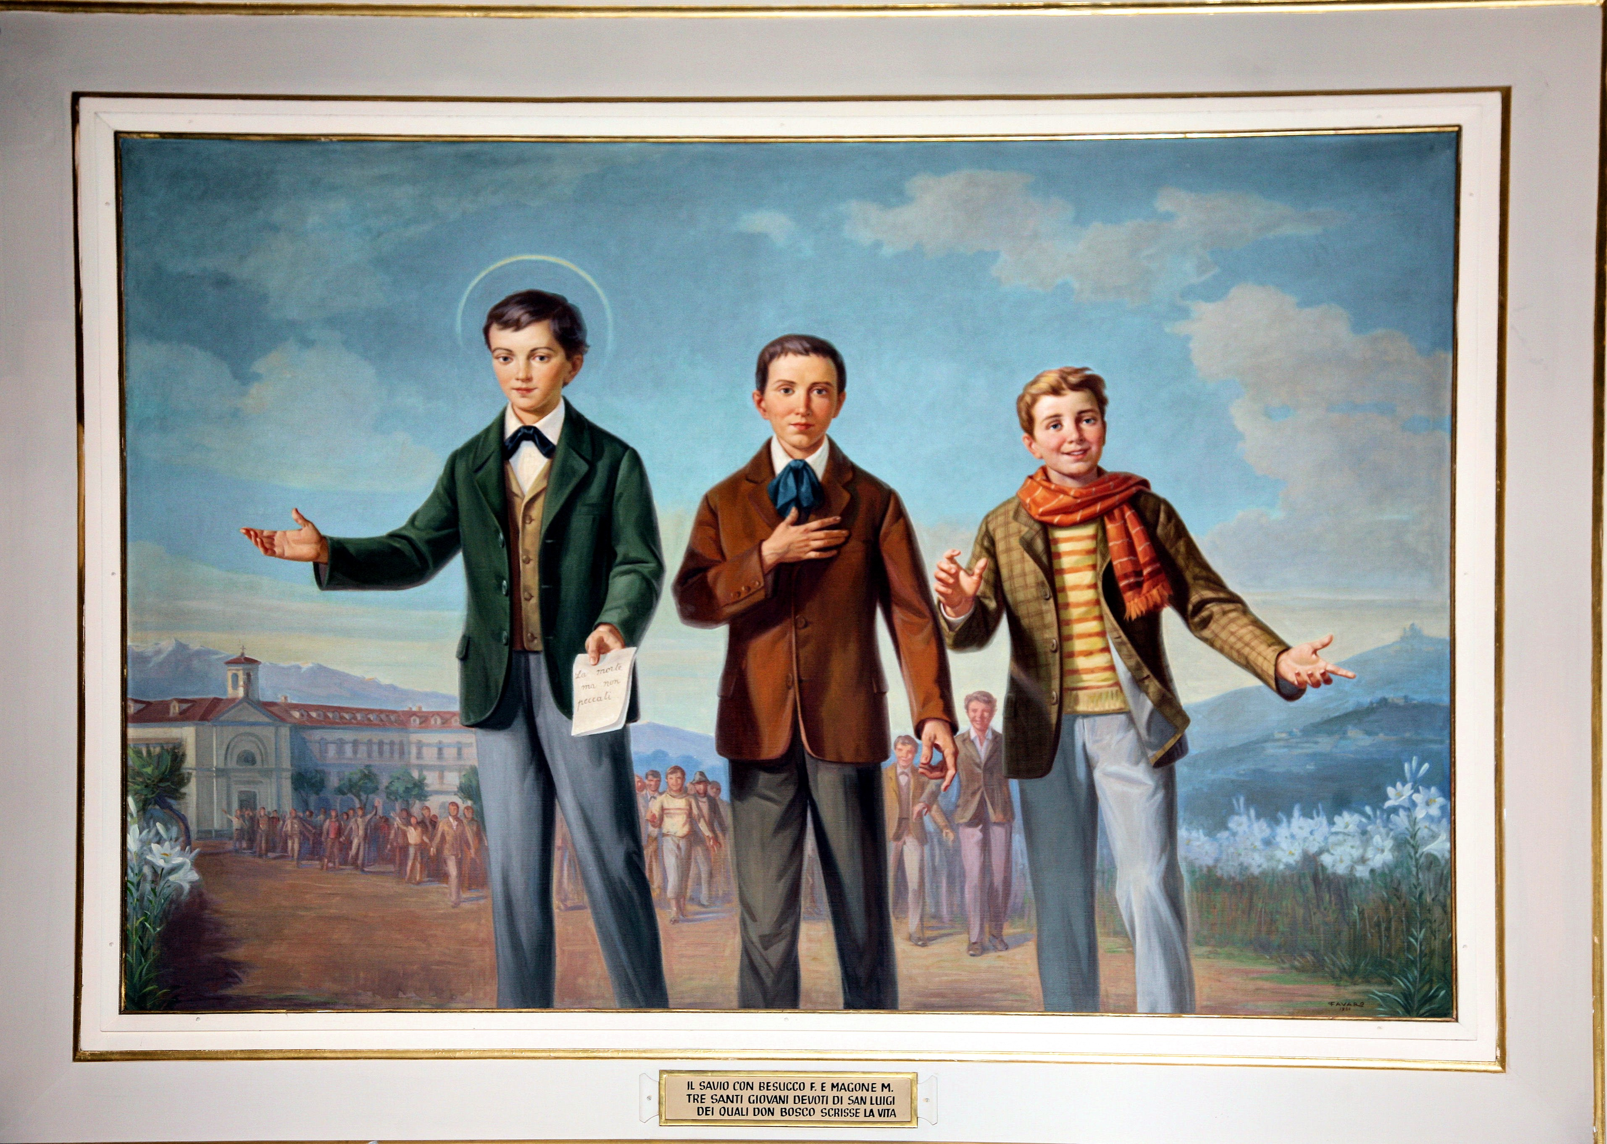
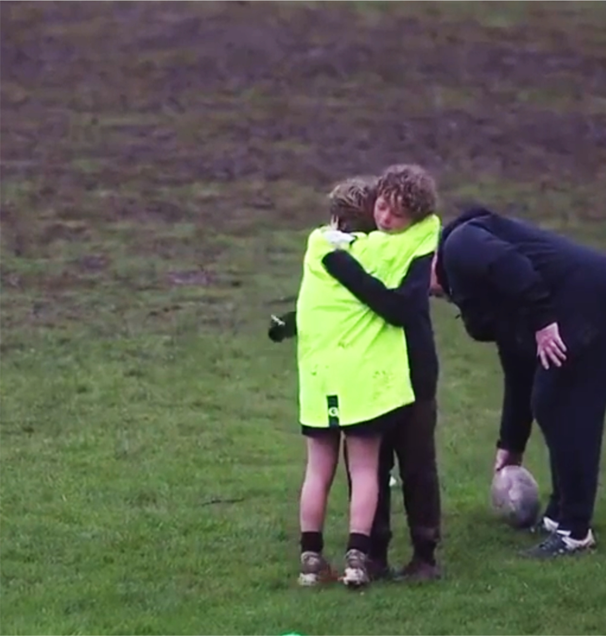
Luglio
▼
Come la ricetta della torta della mamma che include
lo zucchero, la farina, le uova e il lievito,
la ricetta di santità
fu proposta da don Bosco ai suoi giovani,
in particolare a Domenico Savio
► … e contiene: allegria,
il fare i propri doveri
e il far del bene agli altri.
▼
Tutto
un programma
che indica
come essere lievito
nel piccolo spazio dove Dio
ci ha piantato.
(23 giugno 1855)
Nozze di Cana
« La madre di Gesù dice ai servi :
“Fate tutto quello che vi dirà” .
È il segreto del miracolo »
(Foto Colimachon/iStock)

Slide 10
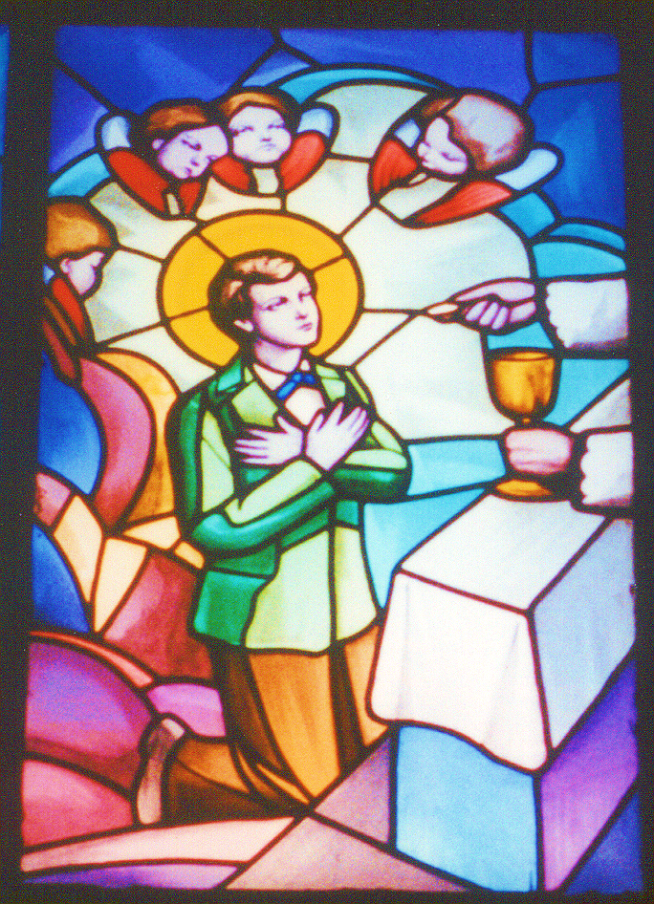
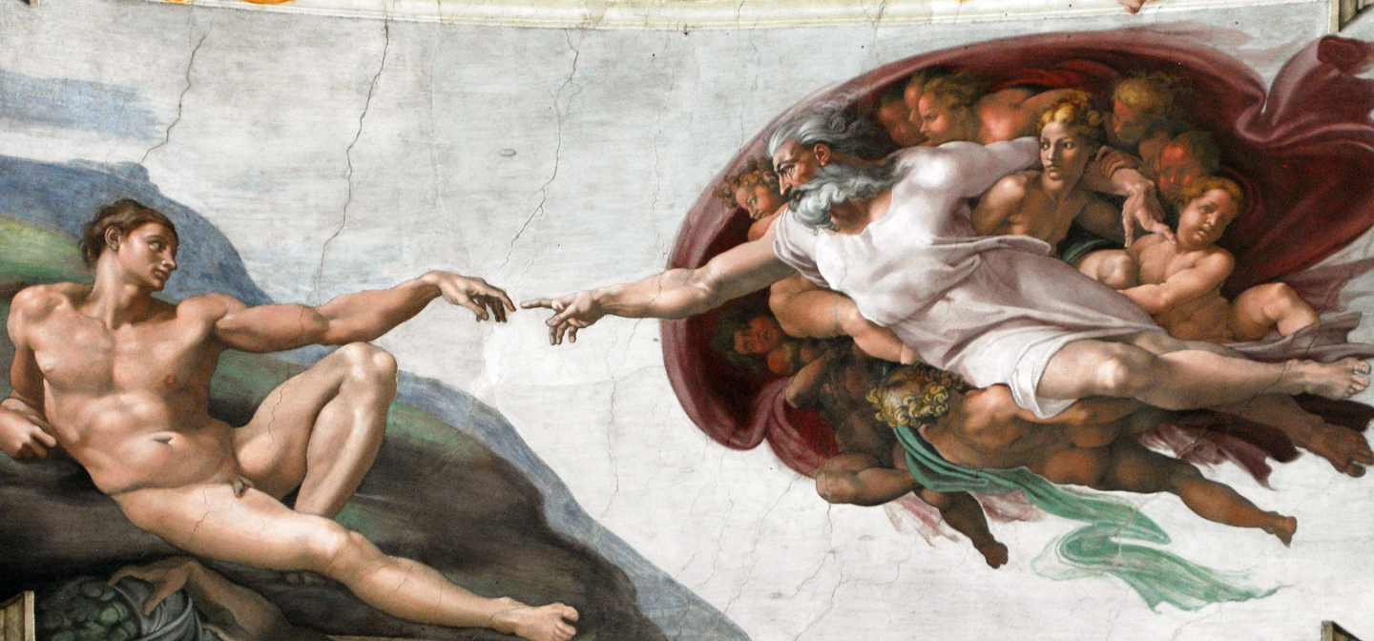
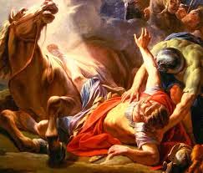
Agosto
► … l’essere umano
è l’ambito più qualificato
per l’incontro con il sacro.
▼
Considerando
la persona umana
come Tempio
dello Spirito,
ne consegue
che …
▼
«Non sapete che
il vostro corpo
è tempio
dello Spirito Santo,
che è in voi?»
(1 Cor 6,19)
Pentecoste
« Voglio andare in Paradiso
portando con me quanta più gente posso »
Un giovane
(Foto Momo 11353/iStock)

Slide 11
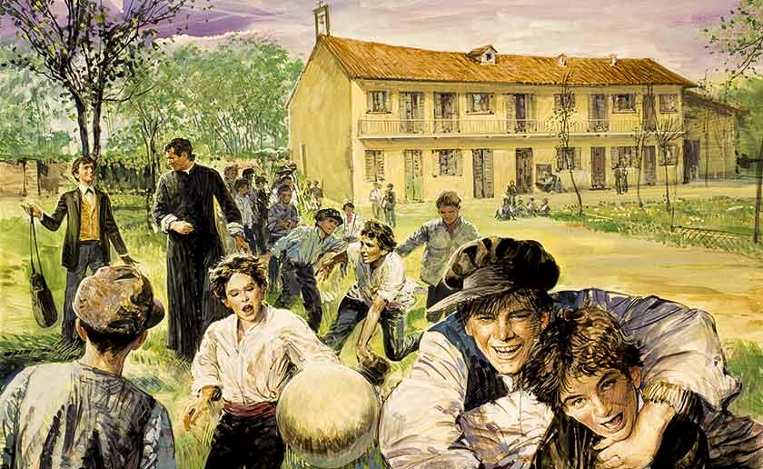
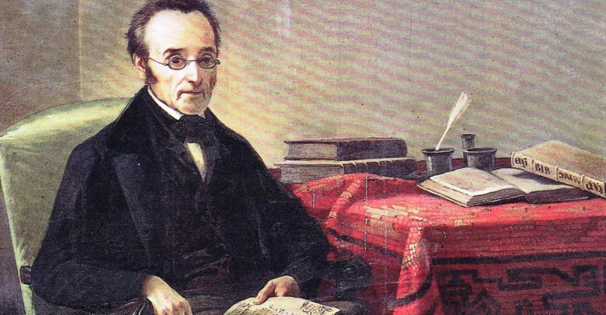
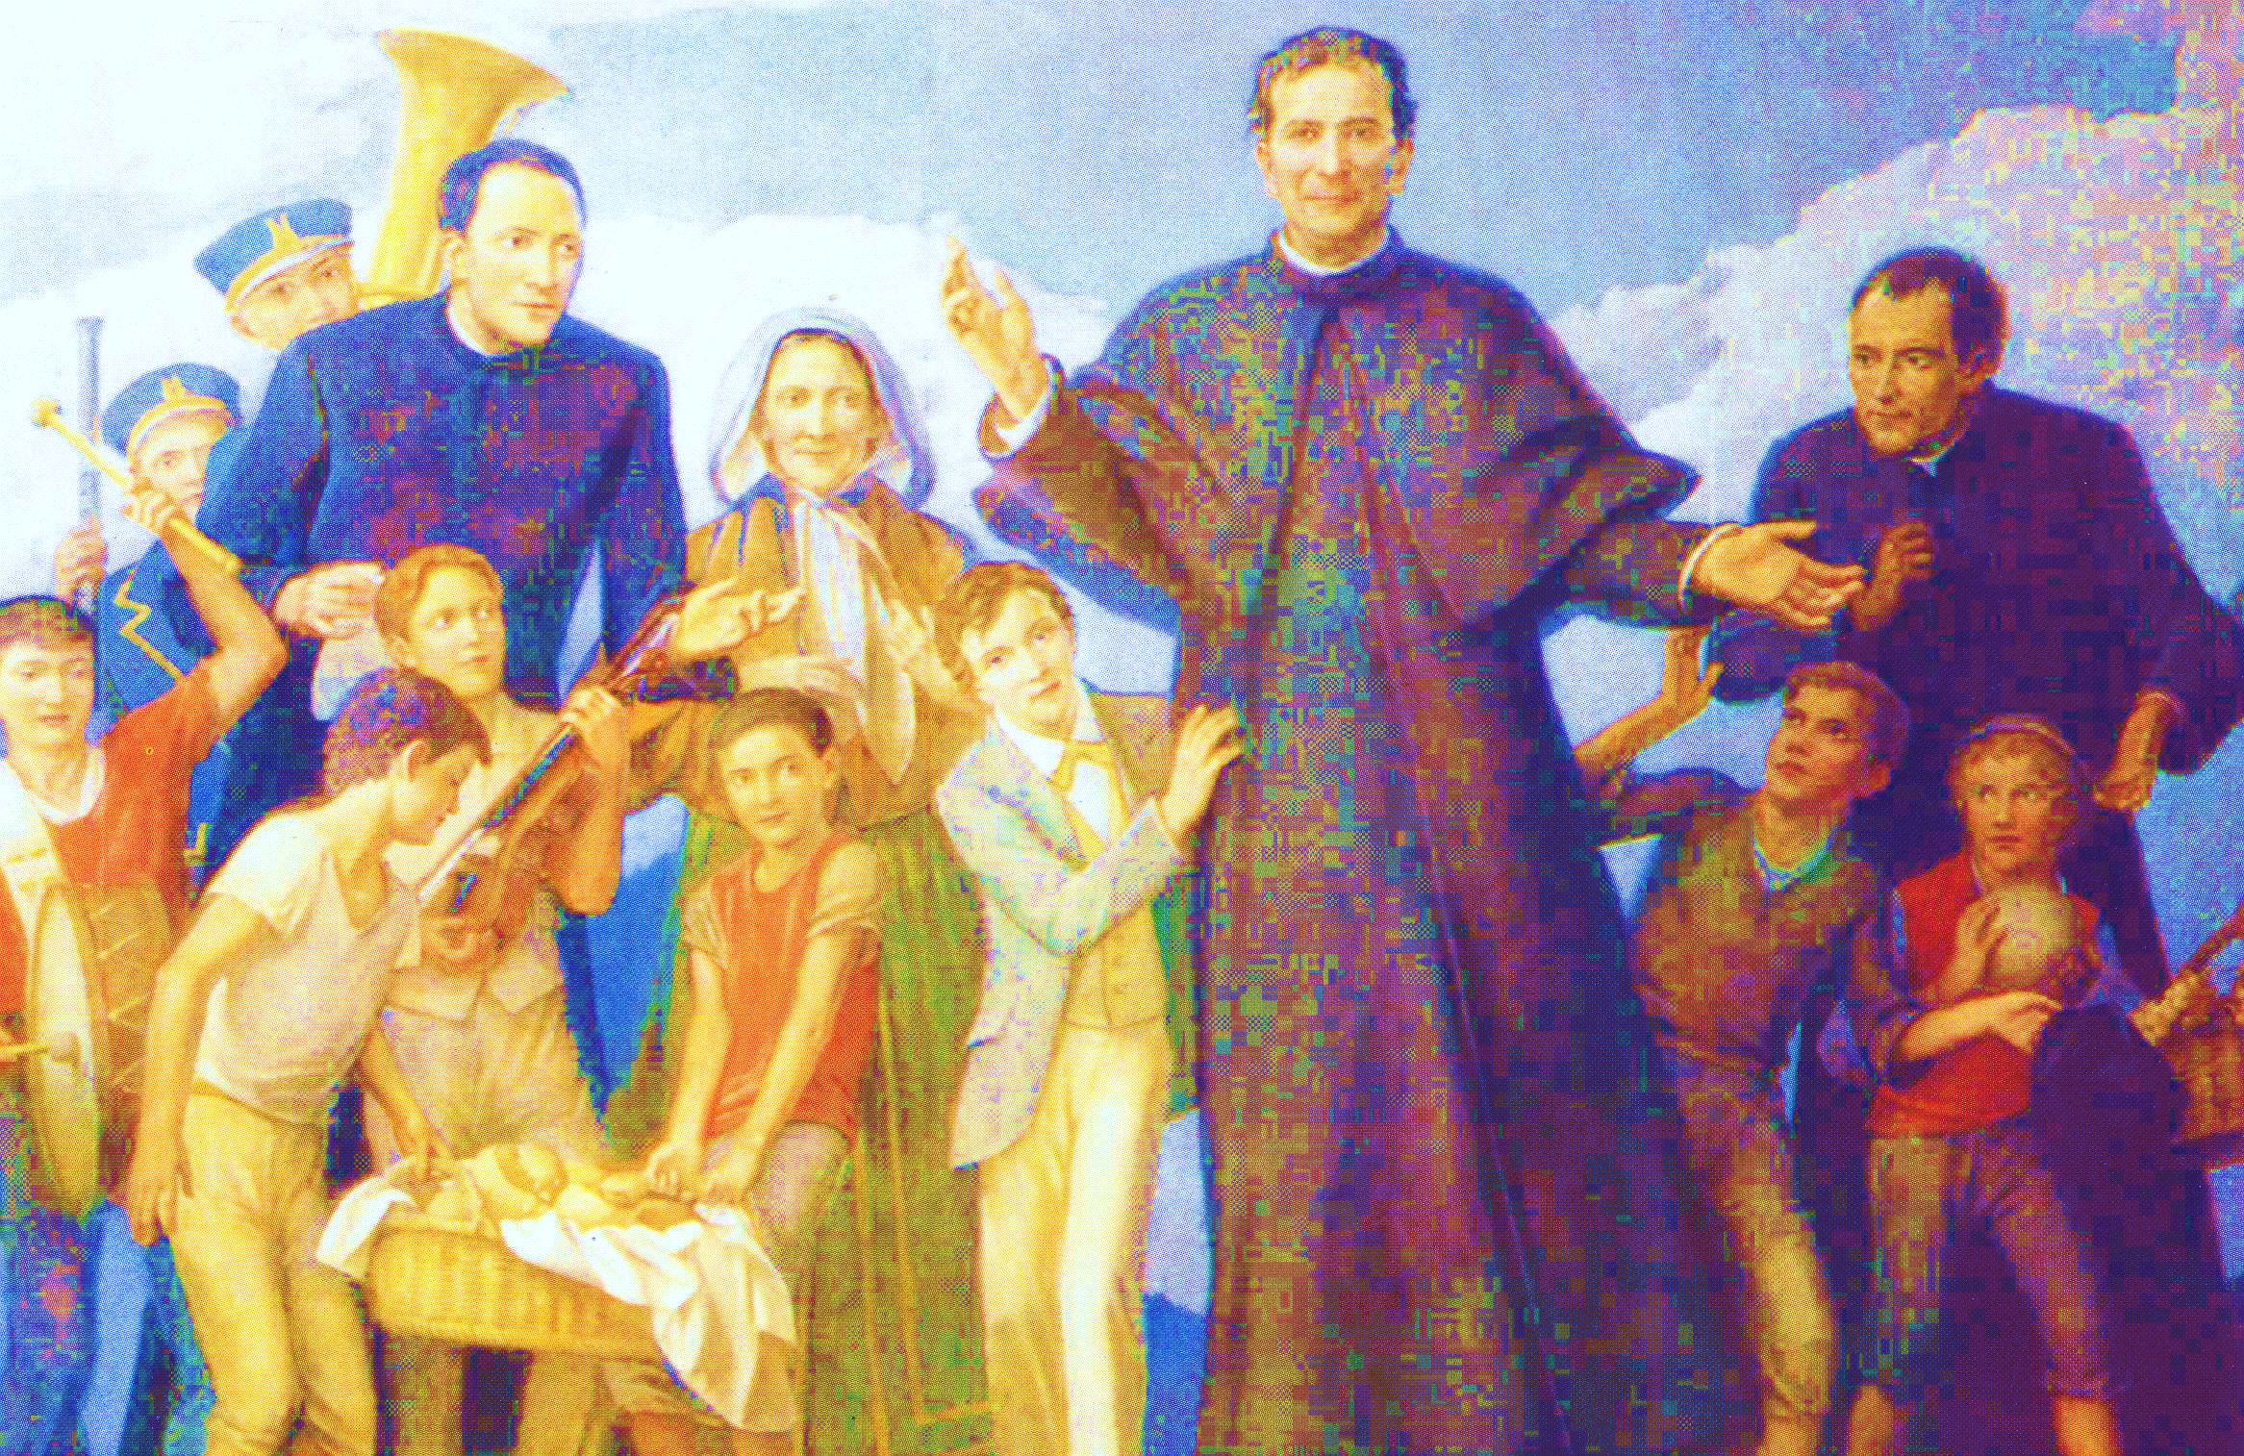
Settembre
► … in modo che fossero partecipi della sua missione tra i giovani
▼
Don Bosco,
fin dall’inizio
della sua missione
a Valdocco,
ha coinvolto
tanti laici,
amici e
collaboratori
…
▼
Da subito egli
«suscita condivisione e corresponsabilità
da parte di ecclesiastici, laici, uomini e donne
Giovedì Santo
Lavanda dei Piedi
« Cercasi amici e lavapiedi »
Cardinal O’Malley.
(Foto Clodio/iStock)

Slide 12
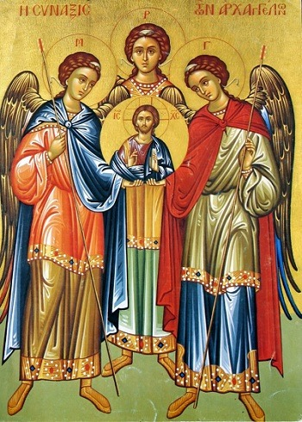
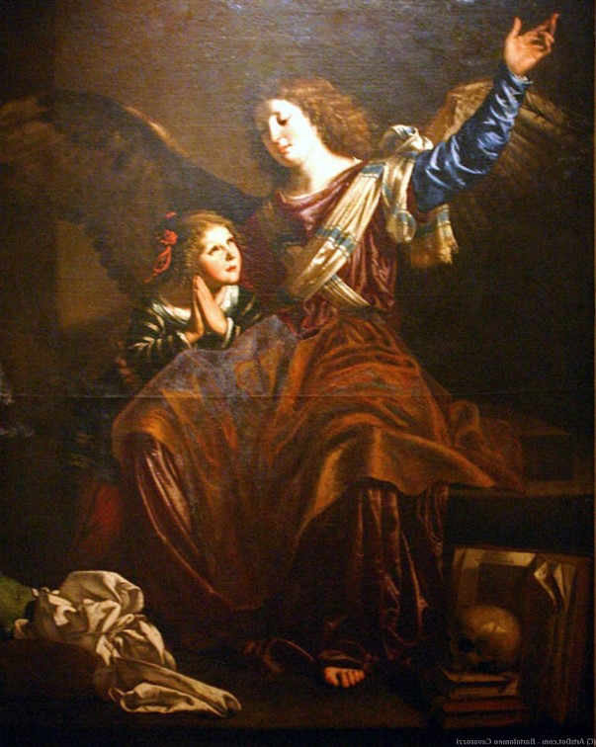
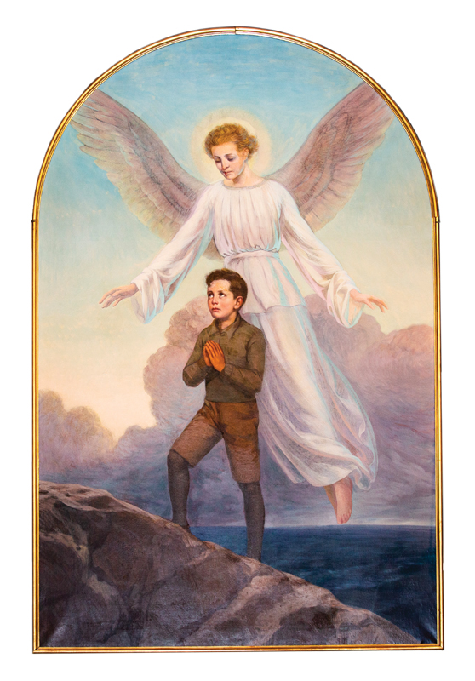
Ottobre
► È la forza di Dio
che viene in aiuto.
▼
Ed è Dio
che alla fine accompagna
il nostro impegno,
i nostri sforzi,
il nostro essere
povero lievito
nella pasta
▼
A condizione
di operare
tutto
e sempre
nel suo nome.
Angelo Custode
« Il Signore è il tuo custode, il Signore è la tua ombra .
e sta alla tua destra. Il Signore ti custodirà da ogni . male: egli custodirà la tua vita. Il Signore ti custodirà . quando esci e quando entri, da ora e per sempre »
(Foto B. Perry/Shutterstock)

Slide 13
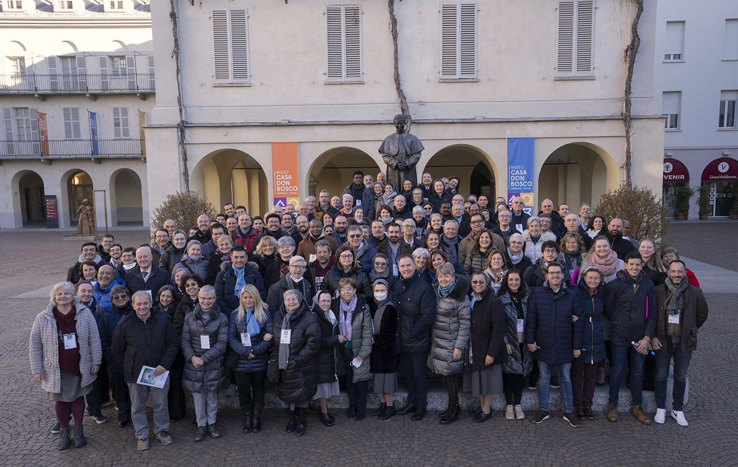
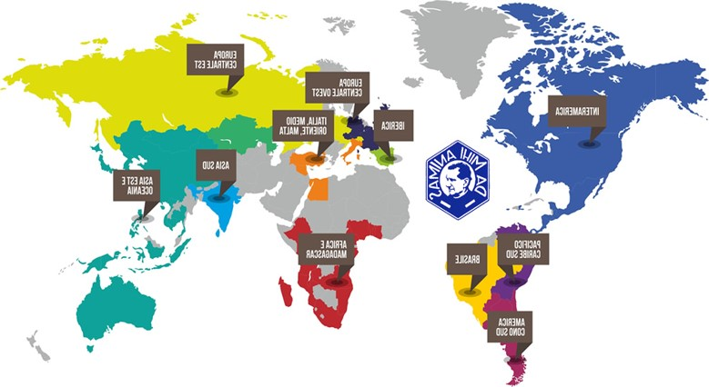
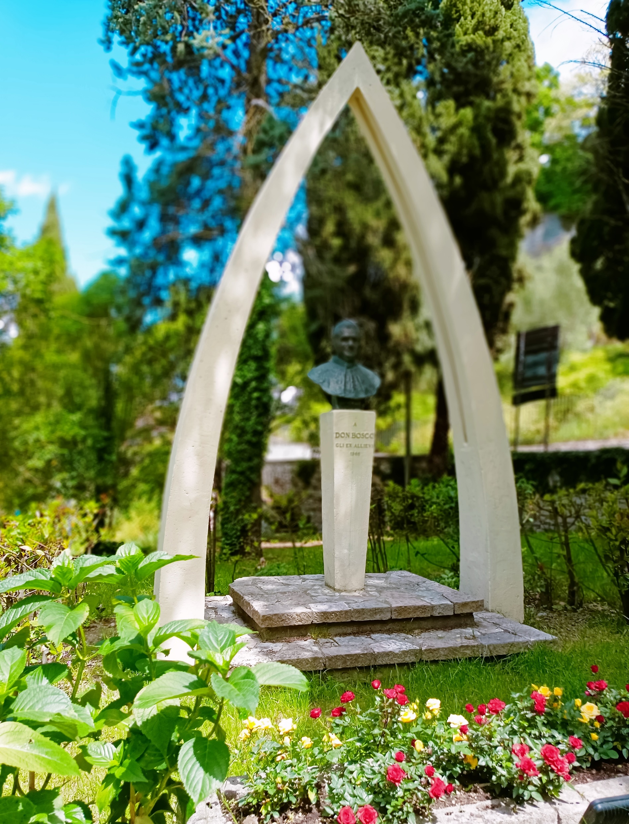
Novembre
▼
Vogliamo approfondire e riconoscere
la ricchezza della vocazione spirituale religiosa e cristiana
dei nostri laici
in tutte le presenze
del mondo
…
►… e dei laici della famiglia
di don Bosco, valorizzando
nelle diverse culture e società
… .
▼
… il dono
della loro vita
la forza
della loro fede,
la bellezza
della loro famiglia
la loro esperienza
di vita
e di lavoro
Risurezione
« Tutto quello che avete fatto .
a uno solo di questi miei fratelli più piccoli ,
l’avete fatto a me ».
Matteo 25,31-46.
(Foto di mrivserg/Shutterstock)

Slide 14
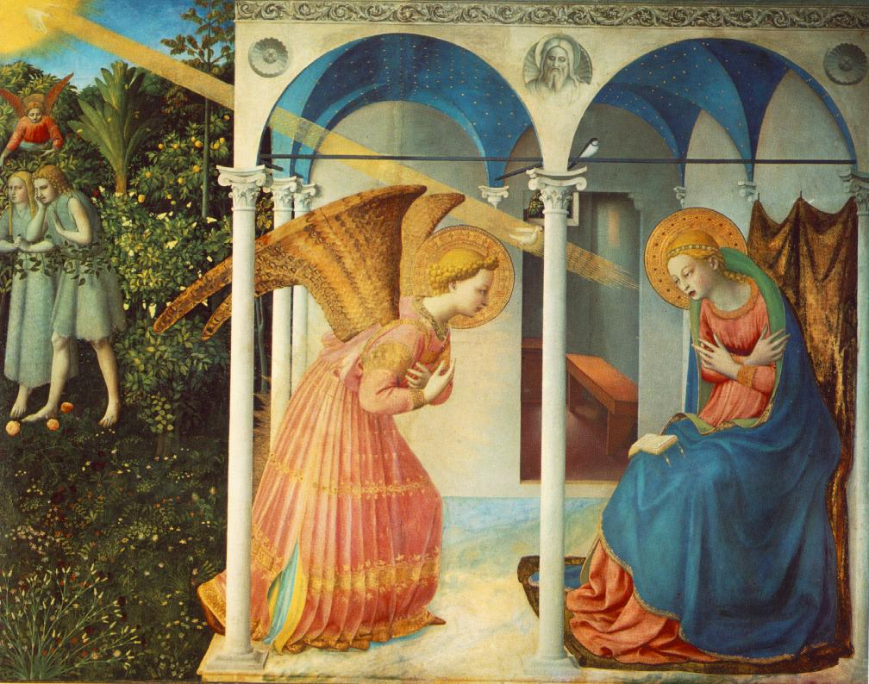
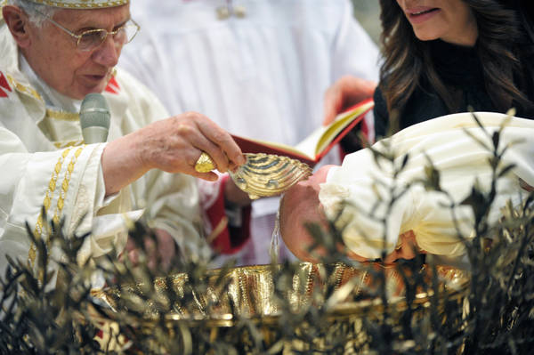
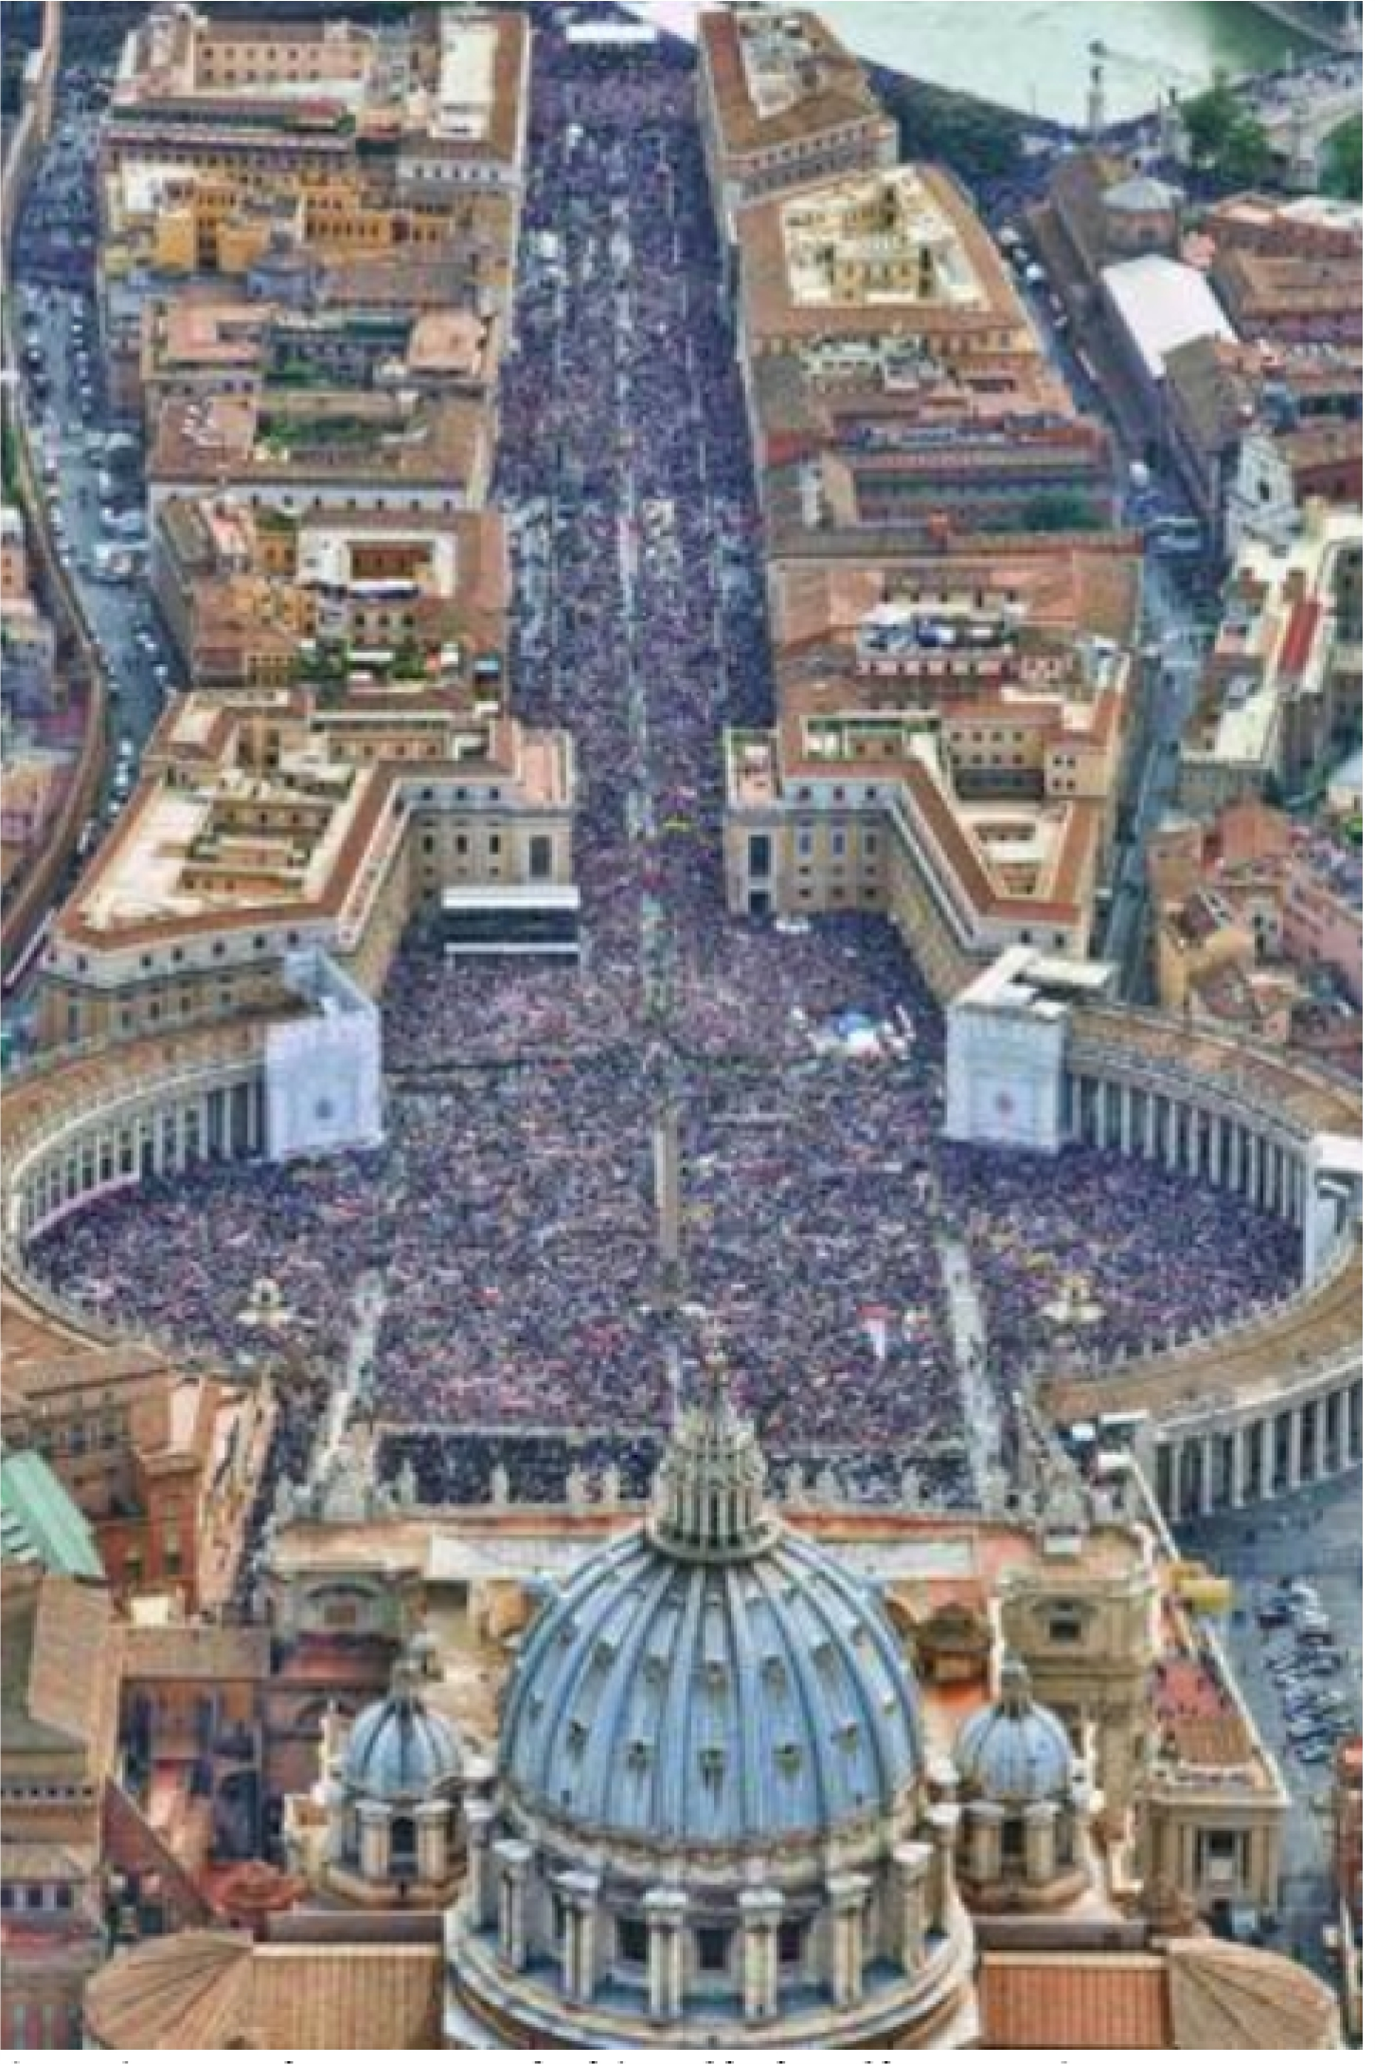
Dicembre
► Ogni battezzato
è membro di una chiesa
… .
▼
Con l’Incarnazione
del Figlio
è evidente
che qualsiasi
realtà
temporale
può rivelare
il Mistero
di Dio.
▼
…
che deve servire
il mondo per
rendere presente
la volontà salvifica
di Dio
e il suo regno.
Risurezione
« L’angelo disse: “Non temete! .
Io vi porto una bella notizia: .
oggi per voi è nato il Salvatore, .
Il Cristo, il Signore” »
Luca 2,10.
(Foto Jorisvo/iStock)

